Slide 1
ĐẠI HỌC THÁI NGUYÊN
TRƯỜNG ĐẠI HỌC CÔNG NGHỆ THÔNG TIN VÀ TRUYỀN THÔNG
BÀI 04
MẠNG NƠ-RON TÍCH CHẬP (CNN):
CẤU TRÚC VÀ NGUYÊN LÝ HOẠT ĐỘNG
Học phần: Học sâu (Deep Learning)
Giảng viên: Ngô Hữu Huy
Thái Nguyên, năm 2026

Slide 2
NỘI DUNG CHÍNH
Tiết 1. Từ MLP đến CNN – phép tích chập
Tiết 2. Stride, padding, pooling, số tham số, receptive field
Tiết 3. Kiến trúc CNN hoàn chỉnh và lan truyền tín hiệu
Tiết 4. Bài tập áp dụng
Tiết 5. Bài tập lập trình (Python, TensorFlow/Keras)

Slide 3
MỤC TIÊU VÀ CHUẨN ĐẦU RA CỦA BÀI
CĐR 4.1 (Hiểu): trình bày được cấu trúc và nguyên lý hoạt động của CNN – vai trò của tầng tích chập, ReLU, pooling, flatten, dense.
CĐR 4.2 (Vận dụng): cài đặt và huấn luyện được mô hình CNN đơn giản bằng Keras (2 tầng tích chập + tầng dense).
CĐR 4.3 (Vận dụng): phân tích được ảnh hưởng của số bộ lọc, kích thước kernel, stride, padding, pooling đến kết quả học.
Kiến thức nền: MLP, hàm kích hoạt, softmax (Bài 01–02); hàm mất mát, lan truyền ngược, gradient descent (Bài 03); phép toán ma trận.
Quy ước ký hiệu: ảnh/tensor đầu vào X, kernel K (hay trọng số tầng W), bias b, kích thước không gian n, kernel k×k, stride s, padding p, số kênh vào/ra C_{in}, C_{out}.

Slide 4
BÀI 04 – MẠNG NƠ-RON TÍCH CHẬP (CNN)
TIẾT 1
Từ MLP đến CNN – phép tích chập

Slide 5
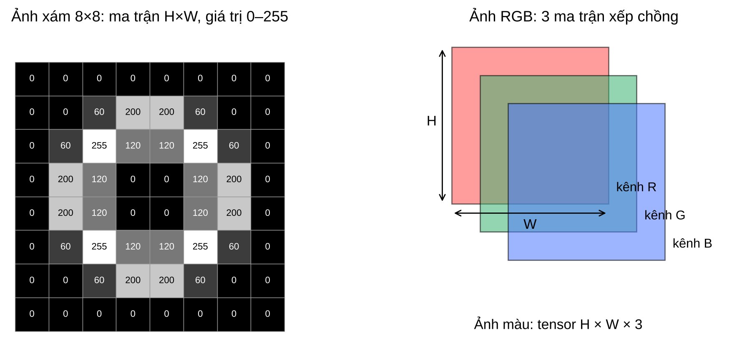
ẢNH SỐ LÀ MỘT TENSOR
Ảnh xám: ma trận H×W; mỗi pixel là một số trong [0,255].
Ảnh màu: tensor H×W×3 (3 kênh R, G, B).
Trước khi huấn luyện: chuẩn hóa về [0,1] (chia 255).
Ví dụ: Fashion-MNIST 28×28×1 = 784 giá trị; ảnh 224×224×3 = 150 528 giá trị.
Keras dùng định dạng NHWC: (batch, cao, rộng, kênh).

Slide 6
VÌ SAO MLP KHÔNG PHÙ HỢP VỚI ẢNH?
Bùng nổ tham số: ảnh 224×224×3 nối với 1 000 nơ-ron ẩn cần 150 528×1 000≈150,5 triệu trọng số – chỉ cho tầng đầu tiên.
Mất cấu trúc không gian: Flatten biến ảnh thành vector; mạng không biết pixel nào nằm cạnh pixel nào.
Không tận dụng tính lặp lại: cùng một chiếc giày ở góc trái hay góc phải ảnh, MLP phải học lại bằng các trọng số khác nhau.
Hệ quả: cần rất nhiều dữ liệu, dễ quá khớp (overfitting), tính toán nặng.
Cần một kiến trúc khai thác tính cục bộ và tính dịch chuyển của ảnh → mạng nơ-ron tích chập (Convolutional Neural Network – CNN).

Slide 7
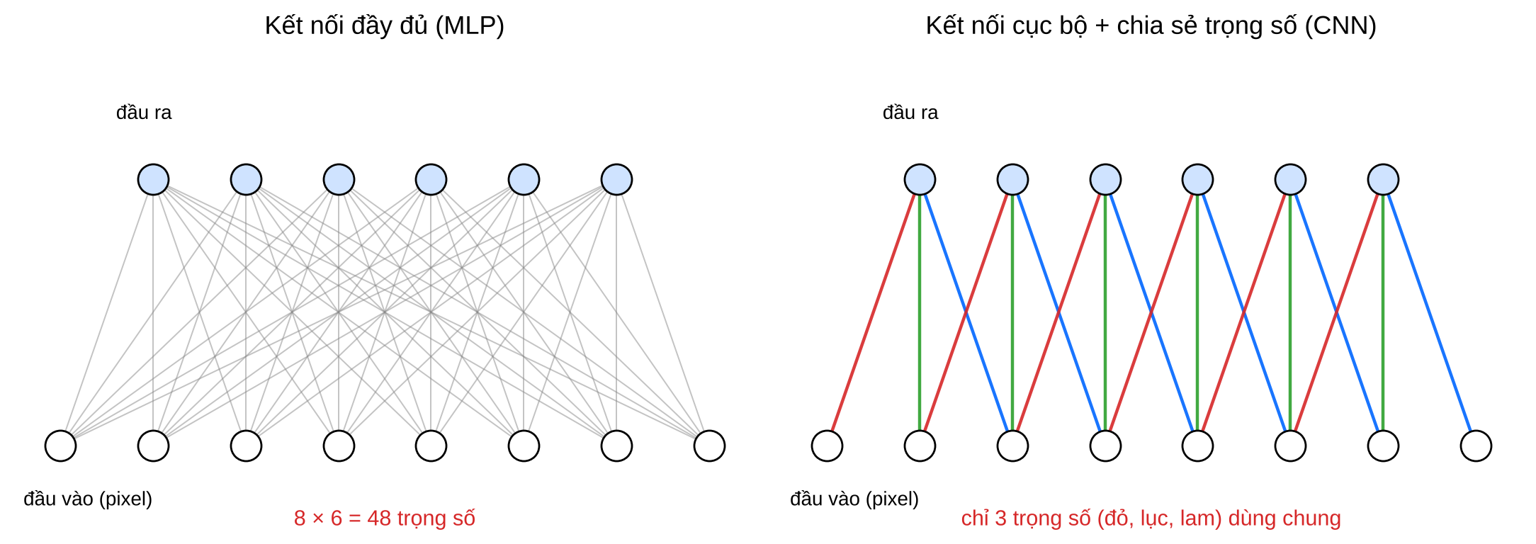
BA Ý TƯỞNG CỐT LÕI CỦA CNN
Kết nối cục bộ (local connectivity): mỗi nơ-ron chỉ nhìn một vùng nhỏ k×k (trường tiếp nhận).
Chia sẻ trọng số (weight sharing): cùng một kernel trượt qua mọi vị trí → ít tham số, phát hiện cùng một mẫu ở mọi nơi.
Biểu diễn phân cấp: tầng nông học cạnh, tầng sâu học bộ phận và đối tượng.
Notes:
Gợi ý cảm hứng sinh học: Hubel và Wiesel (1962) phát hiện tế bào thị giác chỉ phản ứng với vùng nhỏ của trường nhìn; Fukushima (1980) đề xuất Neocognitron; LeCun và cộng sự (1998) huấn luyện CNN bằng lan truyền ngược (LeNet-5).

Slide 8
ỨNG DỤNG CỦA CNN TRONG THỊ GIÁC MÁY TÍNH
Phân loại ảnh (image classification): ảnh → nhãn (sản phẩm, loài cây, bệnh lá chè/lúa).
Phát hiện đối tượng (object detection): vị trí + nhãn (người, xe, biển báo giao thông).
Phân đoạn ảnh (segmentation): gán nhãn từng pixel (khối u trên ảnh y tế, làn đường).
Nhận dạng khuôn mặt, chữ viết (OCR), kiểm tra lỗi sản phẩm trên dây chuyền.
Y tế: X-quang, siêu âm, mô bệnh học; nông nghiệp: đếm quả, phát hiện sâu bệnh.
Bài 04 tập trung vào phân loại ảnh – nền tảng cho các bài toán còn lại ở Bài 05–09.

Slide 9
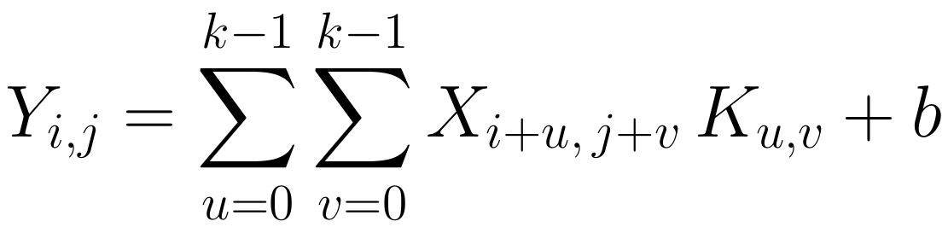
PHÉP TÍCH CHẬP 2D: ĐỊNH NGHĨA
Cho ảnh X và kernel (bộ lọc) K kích thước k×k, bias b. Đầu ra (feature map) Y:
Cách làm: đặt kernel lên góc trái trên → nhân từng phần tử → cộng tất cả (+ b) → trượt sang phải 1 ô, hết hàng thì xuống dòng.
Ảnh n×n, kernel k×k (không thêm viền, bước 1) → đầu ra (n−k+1)×(n−k+1).
Ký hiệu: Y = X∗K+b.

Slide 10
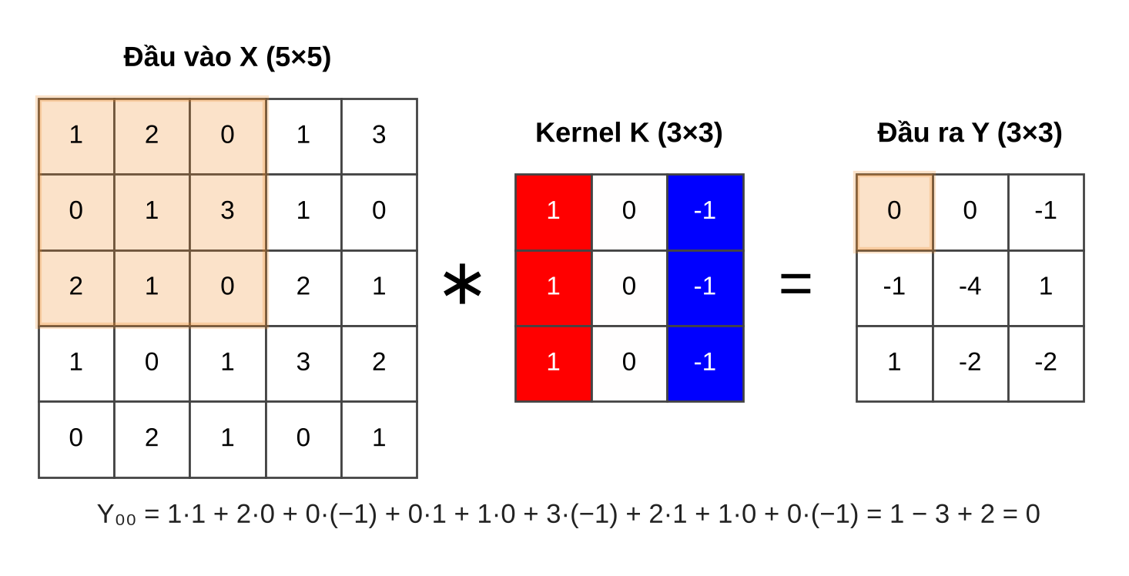
VÍ DỤ TÍNH TAY: ẢNH 5×5, KERNEL 3×3
Cửa sổ đầu tiên (tô cam) nhân từng phần tử với K rồi cộng: Y_{0,0} = 0.
Trượt kernel 1 ô mỗi lần, ta được 9 giá trị → Y có kích thước 3×3.

Slide 11
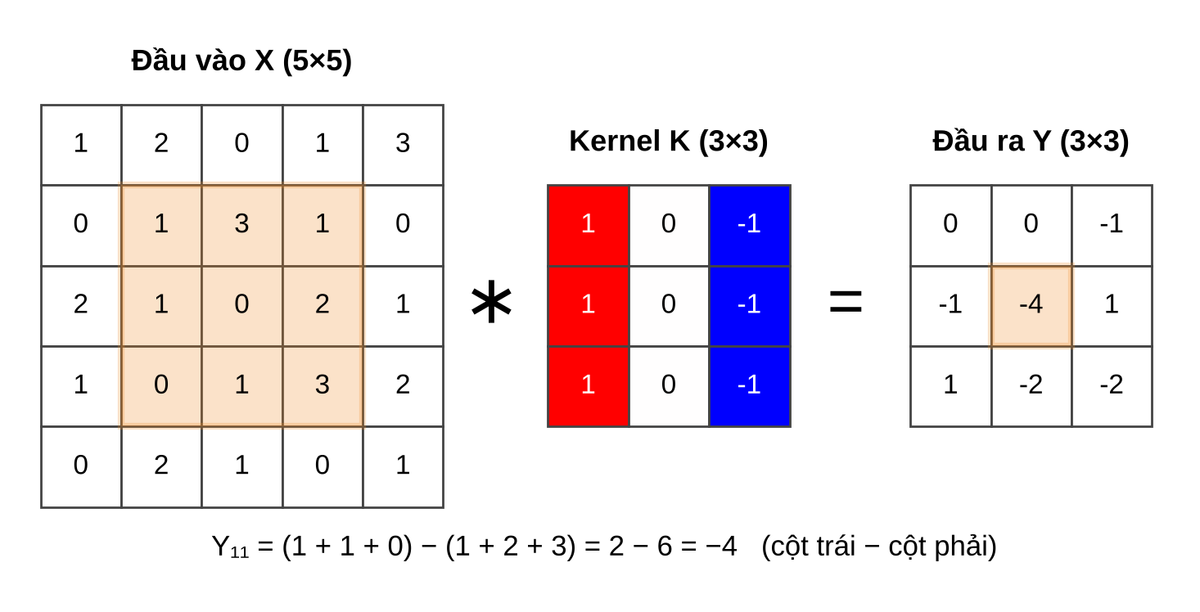
VÍ DỤ (TIẾP): Ý NGHĨA CỦA KERNEL
Kernel K = tổng cột trái − tổng cột phải của cửa sổ → đo mức chênh lệch sáng theo chiều ngang.
|Y_{i,j}| lớn ⇔ vùng đó có cạnh dọc; Y_{i,j}≈0 ⇔ vùng đồng đều.

Slide 12
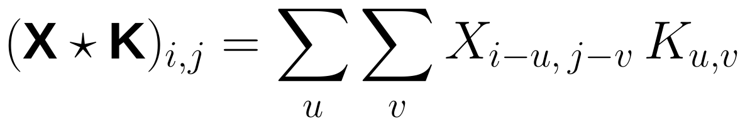
TÍCH CHẬP HAY TƯƠNG QUAN CHÉO?
Trong toán học/xử lý tín hiệu, tích chập lật kernel 180°:
Công thức ở slide trước (không lật) là tương quan chéo (cross-correlation).
Keras Conv2D, tf.nn.conv2d, PyTorch Conv2d đều cài đặt tương quan chéo nhưng vẫn gọi là “convolution”.
Vì kernel được học từ dữ liệu, lật hay không chỉ làm kernel học được bị lật theo – kết quả mô hình như nhau. Trong học phần này, “tích chập” hiểu là tương quan chéo.

Slide 13
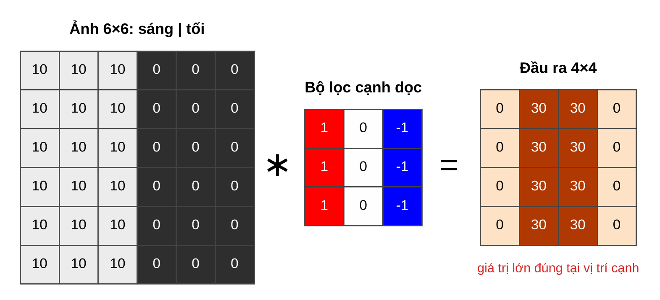
BỘ LỌC LÀ BỘ PHÁT HIỆN ĐẶC TRƯNG
Ảnh 6×6: nửa trái sáng (10), nửa phải tối (0). Kernel cạnh dọc cho đầu ra 30 đúng tại ranh giới, 0 ở vùng đồng nhất.
Feature map cho biết đặc trưng xuất hiện ở đâu trong ảnh.

Slide 14
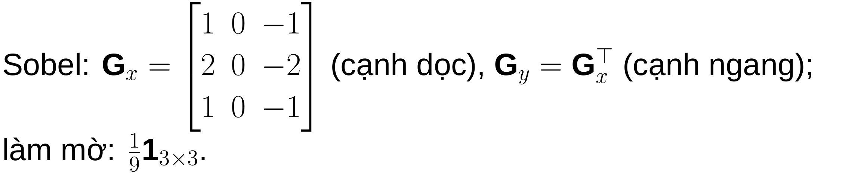
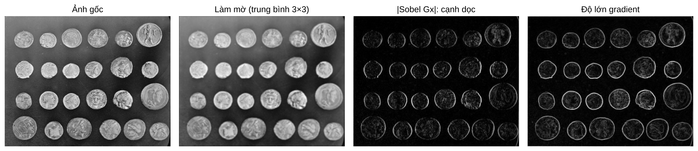
CÁC BỘ LỌC KINH ĐIỂN VÀ BỘ LỌC ĐƯỢC HỌC
❖
Trong CNN, các phần tử của K là tham số θ, được học bằng lan truyền ngược (Bài 03); tầng đầu thường tự học ra các bộ lọc giống Sobel.

Slide 15
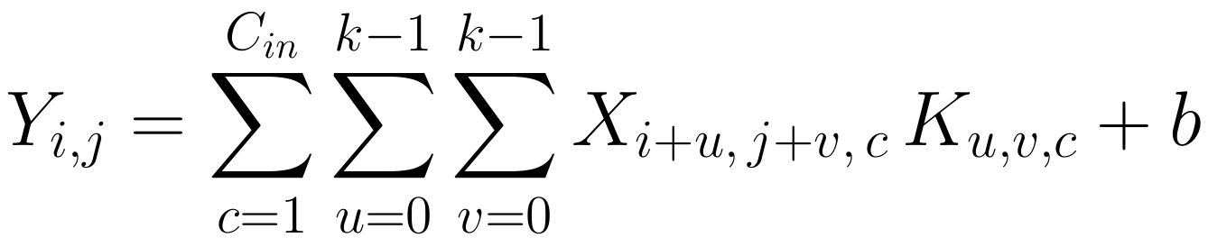
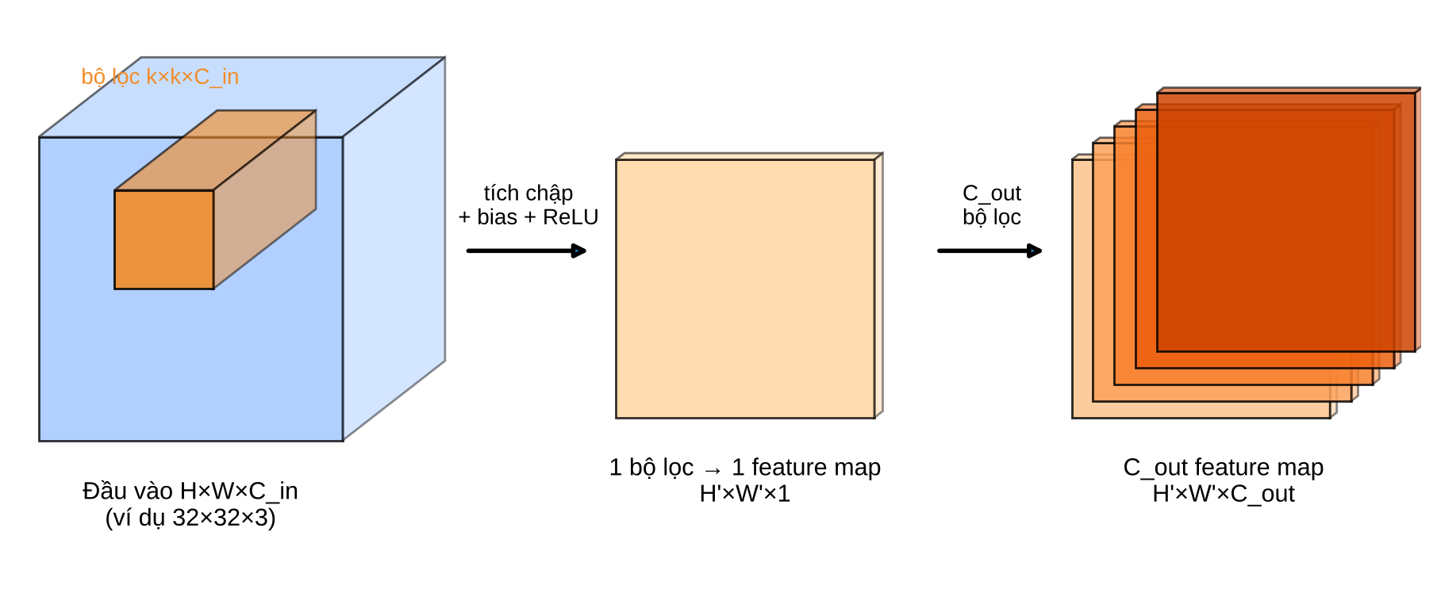
TÍCH CHẬP TRÊN ẢNH NHIỀU KÊNH
Đầu vào H×W×C_{in} → mỗi bộ lọc có shape k×k×C_{in} (luôn đủ sâu bằng số kênh).
Một bộ lọc cho một feature map (cộng dồn qua mọi kênh).

Slide 16
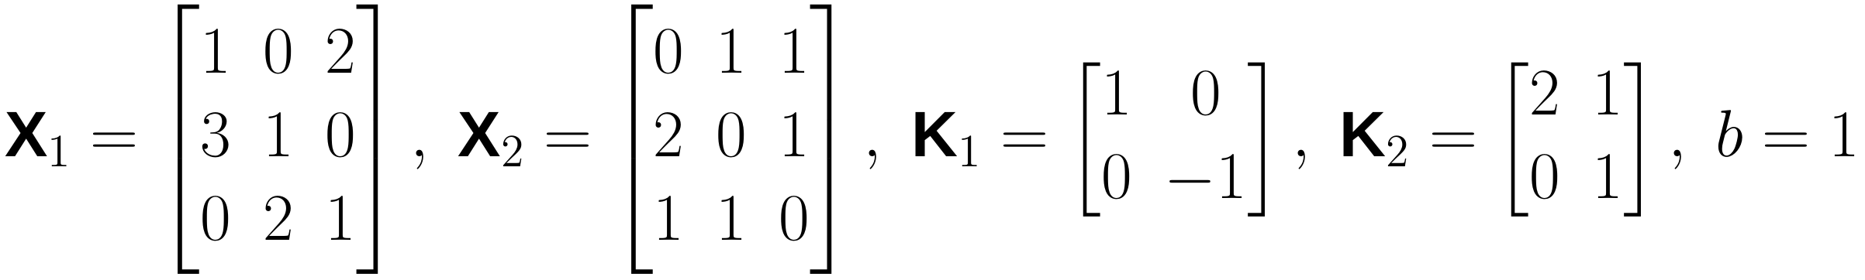
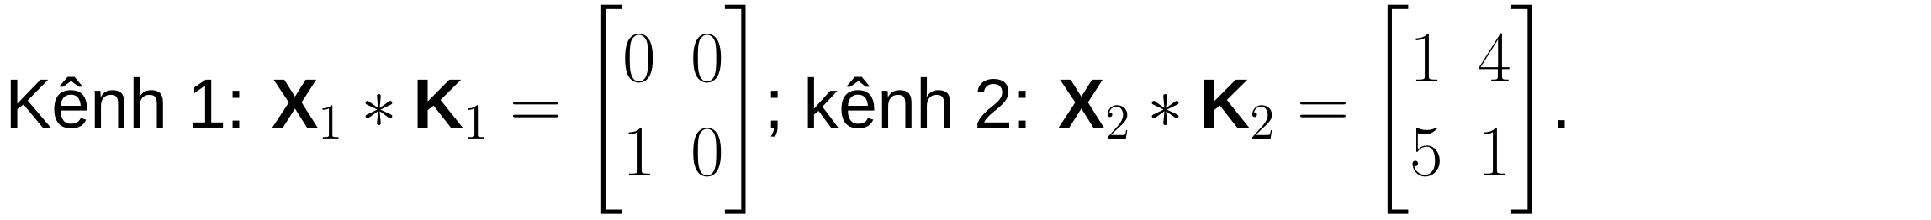
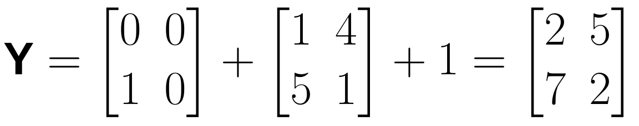
VÍ DỤ: ẢNH 2 KÊNH, BỘ LỌC 2×2×2
❖
Ví dụ Y_{0,0}: (1·1+0+0+1·(−1))+(0·2+1·1+2·0+0·1)+1 = 0+1+1 = 2.

Slide 17
NHIỀU BỘ LỌC, BIAS VÀ HÀM KÍCH HOẠT
Tầng tích chập có C_{out} bộ lọc → C_{out} feature map xếp chồng: đầu ra H′×W′×C_{out}.
❖
Sau tích chập áp dụng hàm kích hoạt (thường là ReLU) từng phần tử: A = ReLU(Z) = max(0,Z).
from keras import layers
layers.Conv2D(filters=32, kernel_size=3, strides=1,
padding="valid", activation="relu")
Ví dụ: ảnh 28×28×1 qua Conv2D(32, 3) → 26×26×32.

Slide 18
TÓM TẮT TIẾT 1
Ảnh là tensor H×W×C; MLP với ảnh: quá nhiều tham số, mất cấu trúc không gian.
CNN dựa trên kết nối cục bộ, chia sẻ trọng số, biểu diễn phân cấp.
Tích chập (thực chất là tương quan chéo): trượt kernel, nhân từng phần tử, cộng, cộng bias.
Mỗi bộ lọc là một bộ phát hiện đặc trưng; bộ lọc có độ sâu C_{in} và cho 1 feature map.
Tầng Conv2D: C_{out} bộ lọc → tensor H′×W′×C_{out}, sau đó qua ReLU.

Slide 19
CÂU HỎI TRẮC NGHIỆM – TIẾT 1 (1/5)
Câu 1. Ảnh màu 64×64 đưa vào MLP có tầng ẩn đầu tiên 100 nơ-ron. Số trọng số (không kể bias) của tầng này là:
A. 6 400
B. 12 288
C. 1 228 800
D. 409 600
Câu 2. “Chia sẻ trọng số” trong CNN có nghĩa là:
A. Mọi tầng dùng chung một kernel
B. Cùng một kernel được dùng tại mọi vị trí trên ảnh
C. Các nơ-ron Dense dùng chung trọng số
D. Ba kênh màu dùng chung một ma trận ảnh

Slide 20
CÂU HỎI TRẮC NGHIỆM – TIẾT 1 (2/5)
Câu 3. Ảnh 5×5 tích chập với kernel 3×3 (stride 1, không padding) cho đầu ra kích thước:
A. 5×5
B. 3×3
C. 2×2
D. 7×7
Câu 4. Trong Keras/PyTorch, phép “convolution” thực chất được cài đặt là:
A. Tích chập toán học (lật kernel 180°)
B. Tương quan chéo (không lật kernel)
C. Nhân ma trận toàn phần
D. Biến đổi Fourier nhanh

Slide 21
CÂU HỎI TRẮC NGHIỆM – TIẾT 1 (3/5)
A. −3
B. −2
C. 4
D. 5
Câu 6. Kernel có các hàng [1 0 −1] phản hồi mạnh nhất với:
A. Vùng màu đồng nhất
B. Cạnh dọc (sáng–tối theo chiều ngang)
C. Cạnh ngang
D. Nhiễu muối tiêu

Slide 22
CÂU HỎI TRẮC NGHIỆM – TIẾT 1 (4/5)
Câu 7. Đầu vào 32×32×3, tầng Conv2D với kernel_size=5. Mỗi bộ lọc có shape:
A. 5×5
B. 5×5×3
C. 5×5×32
D. 32×32×3
Câu 8. Conv2D(16, kernel_size=3) (stride 1, padding valid) trên ảnh 28×28×1 cho đầu ra:
A. 26×26×1
B. 26×26×16
C. 28×28×16
D. 13×13×16

Slide 23
CÂU HỎI TRẮC NGHIỆM – TIẾT 1 (5/5)
Câu 9. Trong CNN, giá trị các phần tử của kernel được xác định bằng cách:
A. Thiết kế bằng tay như Sobel
B. Khởi tạo ngẫu nhiên rồi giữ cố định
C. Học từ dữ liệu bằng lan truyền ngược và gradient descent
D. Tính bằng PCA trên ảnh
Câu 10. Vì sao tầng tích chập có ít tham số hơn tầng Dense khi xử lý ảnh?
A. Vì dùng hàm ReLU
B. Vì kết nối cục bộ và chia sẻ trọng số
C. Vì không có bias
D. Vì chỉ xử lý ảnh xám

Slide 24
ĐÁP ÁN – TIẾT 1
Câu | Đáp án | Giải thích ngắn
1 | C | Đầu vào 64·64·3 = 12 288; nhân 100 nơ-ron. Phương án D quên 3 kênh màu.
2 | B | Một kernel trượt qua mọi vị trí; mỗi tầng có kernel riêng.
3 | B | 5−3+1 = 3.
4 | B | Thư viện tính tương quan chéo; vì kernel được học nên việc lật không quan trọng.
5 | B | 1·1+4·(−1)+1 = −2; phương án A quên bias.
6 | B | Kernel lấy cột trái trừ cột phải → nhạy với thay đổi theo chiều ngang, tức cạnh dọc.
7 | B | Bộ lọc luôn có độ sâu bằng số kênh vào C_{in} = 3.
8 | B | 28−3+1 = 26; 16 bộ lọc → 16 kênh.
9 | C | Kernel là tham số của mô hình, được tối ưu cùng các tham số khác.
10 | B | Số tham số chỉ phụ thuộc k, C_{in}, C_{out}, không phụ thuộc kích thước ảnh.

Slide 25
BÀI 04 – MẠNG NƠ-RON TÍCH CHẬP (CNN)
TIẾT 2
Stride, padding, pooling, số tham số,
receptive field

Slide 26
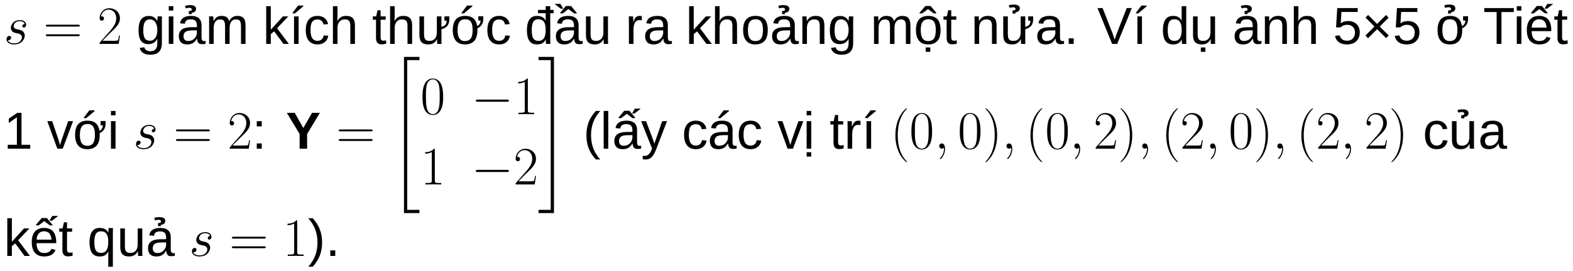
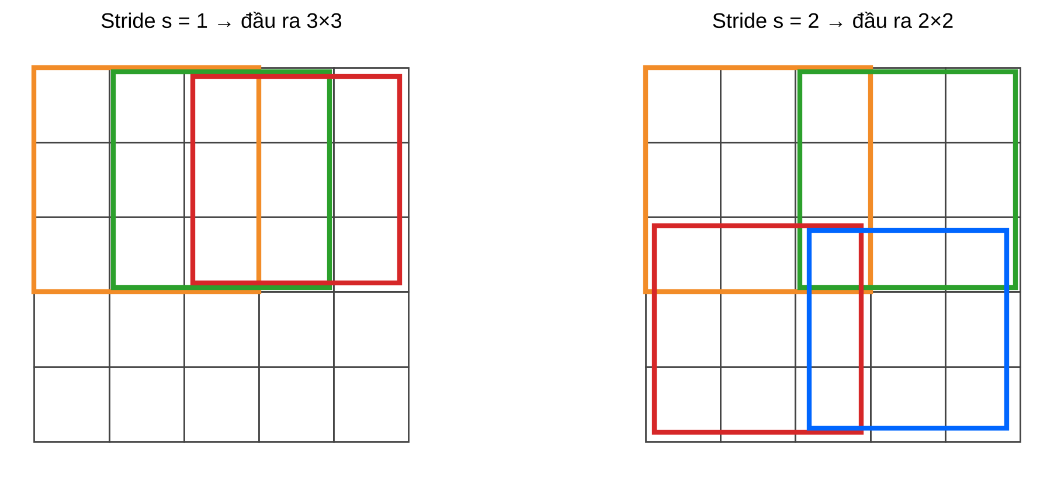
BƯỚC TRƯỢT (STRIDE)
Stride s: số ô kernel dịch chuyển mỗi bước (theo cả hai chiều).
❖

Slide 27
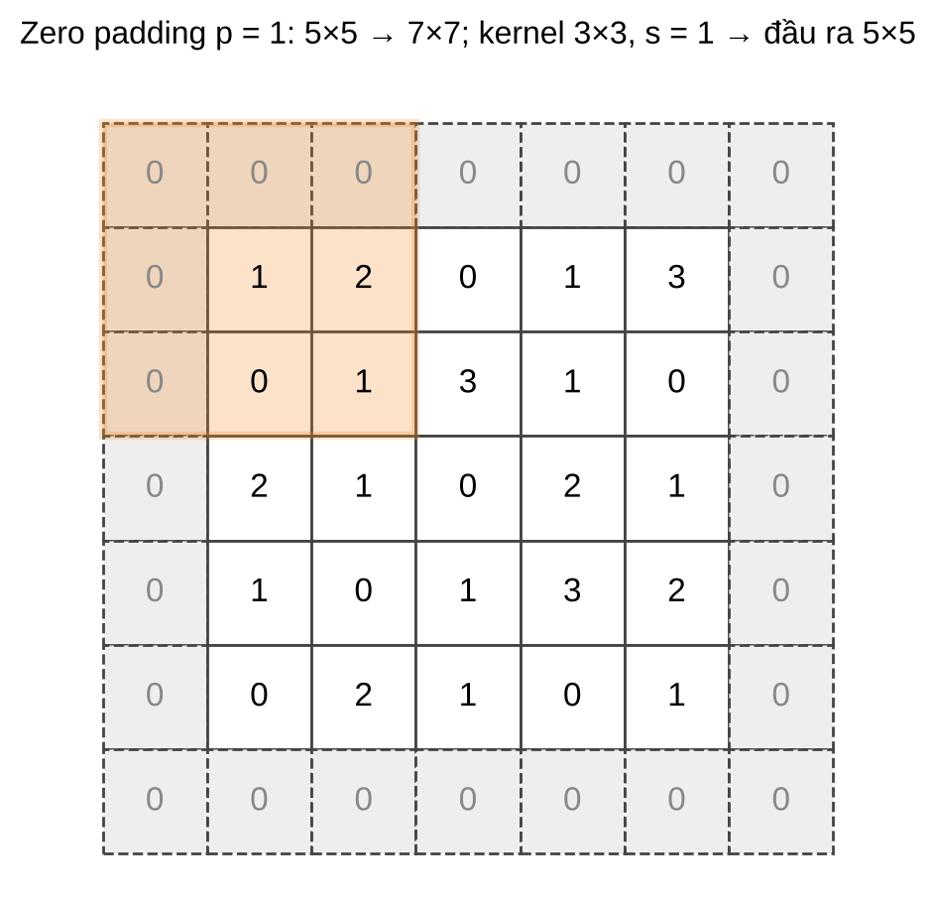
THÊM VIỀN (PADDING)
Thêm p hàng/cột (thường là số 0) vào mỗi phía của ảnh.
Vì sao? (1) giữ kích thước đầu ra; (2) pixel ở biên được “nhìn” nhiều lần hơn, không mất thông tin biên.
valid: không padding, ảnh co lại sau mỗi tầng.
same: padding sao cho đầu ra cùng kích thước (khi s = 1): p = (k−1)/2 với k lẻ.
Ví dụ: 5×5, k = 3, p = 1, s = 1 → đầu ra 5×5.

Slide 28
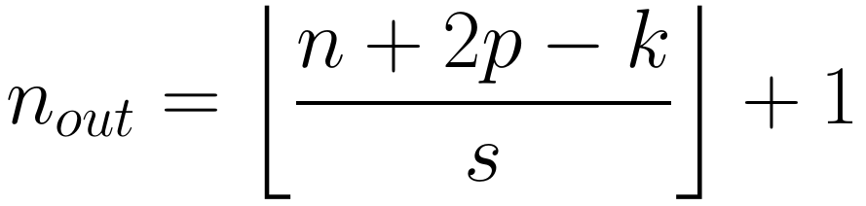
CÔNG THỨC KÍCH THƯỚC ĐẦU RA
Áp dụng riêng cho chiều cao và chiều rộng; số kênh đầu ra = C_{out}.
n | k | s | p | n_{out} | Ghi chú
5 | 3 | 1 | 0 | 3 | ví dụ Tiết 1
5 | 3 | 2 | 0 | 2 | stride 2
5 | 3 | 1 | 1 | 5 | giữ kích thước
28 | 3 | 1 | 0 | 26 | Fashion-MNIST
227 | 11 | 4 | 0 | 55 | tầng đầu AlexNet
7 | 3 | 2 | 0 | 3 | ⌊4/2⌋+1
Phép lấy phần nguyên dưới: nếu (n+2p−k) không chia hết cho s, các hàng/cột cuối bị bỏ qua.

Slide 29
PADDING TRONG KERAS: 'valid' VÀ 'same'
padding="valid": n_{out} = ⌊(n−k)/s⌋+1.
padding="same": n_{out} = ⌈n/s⌉ – Keras tự tính số ô cần thêm (có thể thêm lệch, phía dưới/phải nhiều hơn 1 ô).
Ví dụ: n = 7, k = 3, s = 2: valid → 3; same → ⌈7/2⌉ = 4.
layers.Conv2D(64, 3, strides=2, padding="same") # 32x32 -> 16x16
layers.Conv2D(64, 3, strides=1, padding="valid") # 32x32 -> 30x30
Thói quen thiết kế: dùng k = 3, same để giữ kích thước trong một khối, rồi giảm kích thước bằng pooling hoặc stride 2.

Slide 30
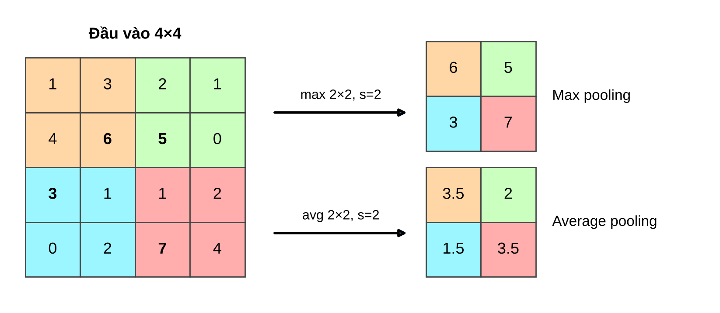
TẦNG GỘP (POOLING)
Cửa sổ f×f, bước s (thường f = s = 2): max pooling lấy giá trị lớn nhất, average pooling lấy trung bình.
Thực hiện độc lập trên từng kênh: H×W×C→H′×W′×C; không có tham số học.

Slide 31
VAI TRÒ CỦA POOLING
Giảm kích thước không gian (2×2, s = 2: giảm 4 lần số phần tử) → giảm tính toán và số tham số các tầng sau.
Tăng receptive field của các tầng phía sau.
Bất biến với dịch chuyển nhỏ: dịch đặc trưng trong phạm vi cửa sổ, giá trị max không đổi.
Max giữ phản hồi mạnh nhất (có đặc trưng hay không); average làm trơn, giữ thông tin tổng thể.
Xu hướng hiện đại: thay một phần pooling bằng tích chập stride 2 (giảm kích thước có học) – xem BT4 Tiết 5.

Slide 32
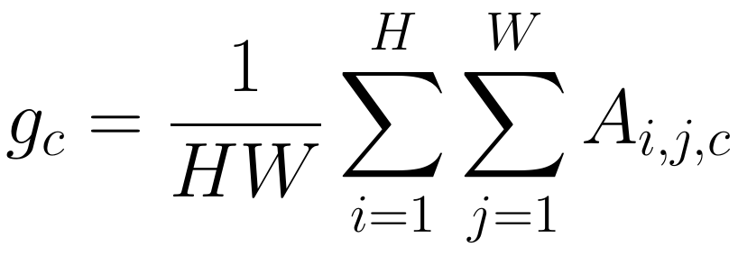
GLOBAL AVERAGE POOLING (GAP)
Lấy trung bình toàn bộ mỗi feature map: H×W×C→C.
Thay cho Flatten trước tầng Dense cuối. Ví dụ 7×7×512, 1 000 lớp:
Flatten + Dense: (25 088+1)×1 000≈25,1 triệu tham số.
GAP + Dense: (512+1)×1 000 = 513 000 tham số (ít hơn khoảng 49 lần).
Ít quá khớp hơn, chấp nhận ảnh đầu vào nhiều kích thước; dùng trong ResNet, MobileNet (Bài 05).

Slide 33
SỐ THAM SỐ CỦA TẦNG TÍCH CHẬP
Mỗi bộ lọc: k·k·C_{in} trọng số + 1 bias; có C_{out} bộ lọc. Không phụ thuộc H, W, stride, padding.
Ví dụ: Conv2D(32, 3) trên ảnh RGB: (3·3·3+1)·32 = 896 tham số.
So sánh: tầng Dense biến 32×32×3 thành 32×32×32 cần 3 072×32 768+32 768 = 100 696 064 tham số – gấp khoảng 112 000 lần.
Chi phí tính toán vẫn đáng kể: số phép nhân = H_{out}W_{out}C_{out}·k²C_{in} = 32·32·32·27 = 884 736.

Slide 34
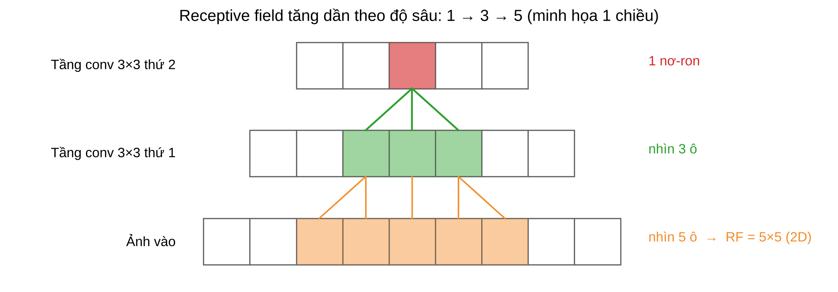
TRƯỜNG TIẾP NHẬN (RECEPTIVE FIELD)
Receptive field (RF): vùng trên ảnh gốc ảnh hưởng đến một nơ-ron. Tính lần lượt từ tầng đầu (r₀ = 1, j₀ = 1):

Slide 35
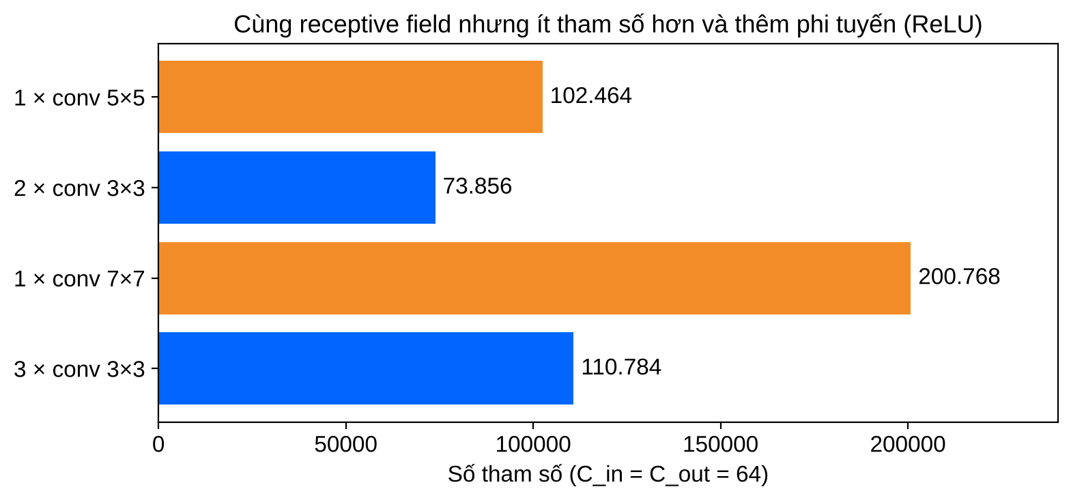
HAI TẦNG 3×3 HAY MỘT TẦNG 5×5?
Hai tầng conv 3×3 (s = 1) có RF = 5×5, ba tầng có RF = 7×7.
Với C_{in} = C_{out} = C: 2(9C²+C) so với 25C²+C → ít hơn khoảng 28% (C = 64).
Thêm một ReLU ở giữa → biểu diễn phi tuyến mạnh hơn.
Đây là ý tưởng thiết kế của VGG [6]: chỉ dùng kernel 3×3 xếp chồng (Bài 06).

Slide 36
TÍCH CHẬP 1×1
Kernel 1×1×C_{in}: không nhìn lân cận, chỉ trộn các kênh tại từng pixel – như một tầng Dense áp lên từng vị trí.
Dùng để thay đổi số kênh (giảm chiều) với chi phí thấp.
Ví dụ: 56×56×256 → Conv2D(64, 1) → 56×56×64; tham số (256+1)·64 = 16 448.
Thành phần chính của khối Inception và khối bottleneck của ResNet (Bài 05).

Slide 37
TÓM TẮT TIẾT 2: BẢNG CÔNG THỨC
Đại lượng | Công thức
Kích thước đầu ra | ⌊(n+2p−k)/s⌋+1
Keras 'same' | ⌈n/s⌉ (giữ nguyên khi s = 1)
Tham số Conv2D | (k²C_{in}+1) C_{out}
Tham số Dense | (n_{in}+1) n_{out}
Tham số Pooling/Flatten/GAP | 0
Số phép nhân Conv2D | H_{out}W_{out}C_{out}·k²C_{in}
Receptive field | r_{l} = r_{l−1}+(k_{l}−1)j_{l−1}, j_{l} = j_{l−1}s_{l}

Slide 38
CÂU HỎI TRẮC NGHIỆM – TIẾT 2 (1/5)
Câu 1. Đầu vào 7×7, kernel 3×3, stride 2, không padding. Kích thước đầu ra là:
A. 2×2
B. 3×3
C. 4×4
D. 5×5
Câu 2. Để giữ nguyên kích thước 32×32 với kernel 5×5, stride 1, cần padding:
A. p = 1
B. p = 2
C. p = 3
D. p = 5

Slide 39
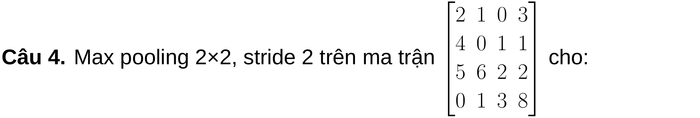
CÂU HỎI TRẮC NGHIỆM – TIẾT 2 (2/5)
Câu 3. Keras: Conv2D(8, 3, strides=2, padding='same') trên đầu vào 15×15 cho đầu ra:
A. 7×7×8
B. 8×8×8
C. 15×15×8
D. 6×6×8
A. [[4, 3], [6, 8]]
B. [[1.75, 1.25], [3, 3.75]]
C. [[2, 3], [6, 8]]
D. [[4, 1], [6, 2]]

Slide 40
CÂU HỎI TRẮC NGHIỆM – TIẾT 2 (3/5)
Câu 5. Số tham số học được của tầng MaxPooling2D(2) là:
A. 4
B. 0
C. Bằng số kênh
D. 4 × số kênh
Câu 6. Conv2D(64, 3×3) nhận đầu vào 32 kênh có số tham số:
A. 18 432
B. 18 496
C. 640
D. 2 112

Slide 41
CÂU HỎI TRẮC NGHIỆM – TIẾT 2 (4/5)
Câu 7. Số tham số của một tầng tích chập phụ thuộc vào:
A. Kích thước ảnh H×W
B. k, C_{in}, C_{out}
C. Batch size
D. Stride và padding
Câu 8. Ba tầng conv 3×3 (stride 1) xếp liên tiếp có receptive field:
A. 3×3
B. 6×6
C. 7×7
D. 9×9

Slide 42
CÂU HỎI TRẮC NGHIỆM – TIẾT 2 (5/5)
Câu 9. Global Average Pooling biến tensor 7×7×512 thành:
A. 1×1×1
B. Vector 512 phần tử
C. Vector 49 phần tử
D. Ma trận 7×7
Câu 10. Conv2D(64, 1) trên tensor 28×28×256: shape đầu ra và số tham số là:
A. 28×28×64; 16 448
B. 28×28×256; 64
C. 1×1×64; 16 384
D. 28×28×64; 16 384

Slide 43
ĐÁP ÁN – TIẾT 2
Câu | Đáp án | Giải thích ngắn
1 | B | ⌊(7−3)/2⌋+1 = 3.
2 | B | p = (k−1)/2 = 2.
3 | B | 'same': ⌈15/2⌉ = 8; phương án A là kết quả của 'valid'.
4 | A | Lấy max từng khối 2×2; phương án B là average pooling.
5 | B | Pooling chỉ là phép lấy max/trung bình cố định.
6 | B | (9·32+1)·64 = 18 496; A quên 64 bias.
7 | B | (k²C_{in}+1)C_{out} – không phụ thuộc kích thước ảnh.
8 | C | 1+2+2+2 = 7.
9 | B | Lấy trung bình mỗi kênh → 512 giá trị.
10 | A | (1·1·256+1)·64 = 16 448; D quên bias.

Slide 44
BÀI 04 – MẠNG NƠ-RON TÍCH CHẬP (CNN)
TIẾT 3
Kiến trúc CNN hoàn chỉnh và lan truyền tín hiệu

Slide 45
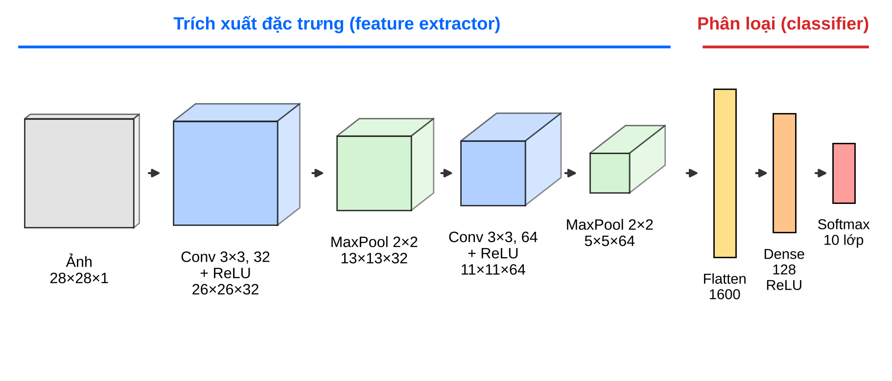
KIẾN TRÚC TỔNG QUÁT CỦA MỘT CNN
Khối trích xuất đặc trưng: lặp lại [Conv → ReLU] (1–3 lần) → Pool; kích thước không gian giảm dần, số kênh tăng dần (32 → 64 → 128…).
Khối phân loại: Flatten (hoặc GAP) → Dense → Softmax (lớp ra có số nơ-ron = số lớp).

Slide 46
TRUY VẾT SHAPE VÀ SỐ THAM SỐ (FASHION-MNIST)
Tầng | Shape đầu ra | Số tham số | Cách tính
Input | 28×28×1 | 0 | –
Conv2D(32, 3×3) + ReLU | 26×26×32 | 320 | (9·1+1)·32
MaxPooling2D(2) | 13×13×32 | 0 | ⌊26/2⌋
Conv2D(64, 3×3) + ReLU | 11×11×64 | 18 496 | (9·32+1)·64
MaxPooling2D(2) | 5×5×64 | 0 | ⌊11/2⌋ = 5
Flatten | 1600 | 0 | 5·5·64
Dense(128) + ReLU | 128 | 204 928 | (1600+1)·128
Dense(10) + Softmax | 10 | 1 290 | (128+1)·10
Tổng |  | 225 034 | khớp model.summary()
Tầng Dense sau Flatten chiếm 91% tham số; hai tầng tích chập chỉ khoảng 8%.

Slide 47
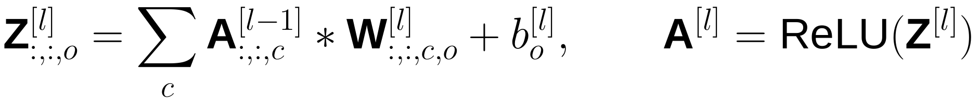
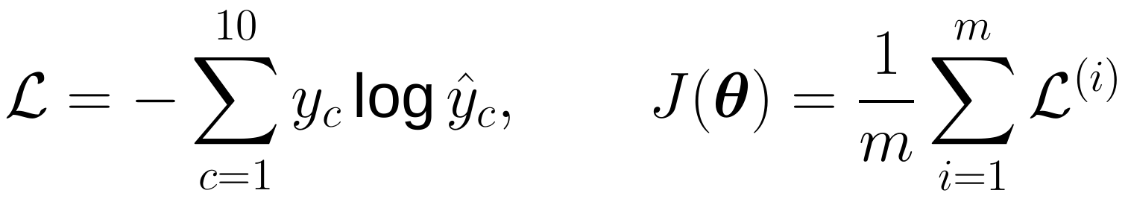
LAN TRUYỀN XUÔI TRONG CNN
Với tầng tích chập thứ l (bộ lọc thứ o):
Pooling: A^{[l]} = pool(A^{[l−1]}); Flatten: a = vec(A).
Phân loại: ŷ = softmax(Wa+b); hàm mất mát cross-entropy:

Slide 48
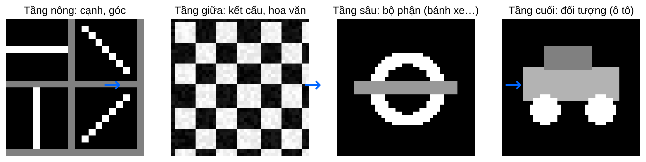
ĐẶC TRƯNG PHÂN CẤP
Tín hiệu lan truyền qua các tầng: đặc trưng ngày càng trừu tượng, độ phân giải ngày càng thấp, số kênh ngày càng nhiều.
Zeiler và Fergus [5] trực quan hóa CNN đã huấn luyện: tầng 1 học cạnh/màu, tầng 2–3 học kết cấu, tầng sâu học bộ phận và đối tượng (sơ đồ minh họa).

Slide 49
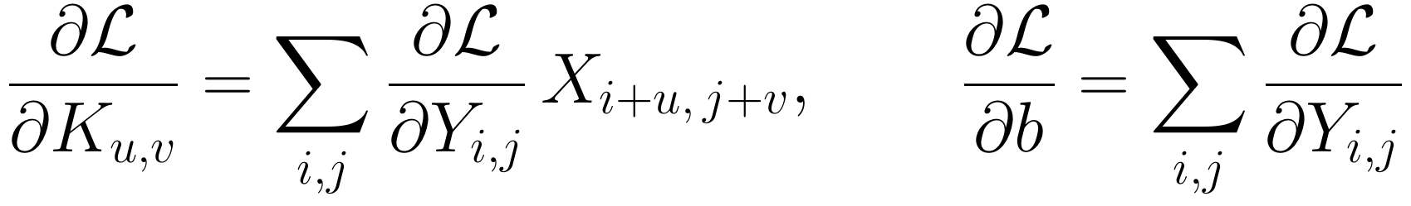
HUẤN LUYỆN CNN: LAN TRUYỀN NGƯỢC QUA CONV VÀ POOLING
Quy trình như Bài 03: lan truyền xuôi → tính J(θ) → lan truyền ngược → cập nhật (SGD/Adam).
Gradient theo kernel (chia sẻ trọng số → cộng gradient từ mọi vị trí):
Max pooling: gradient chỉ chảy về vị trí đạt max; average pooling: chia đều 1/f²; ReLU: chặn gradient tại vị trí Z≤0.
Keras/TensorFlow tự tính các gradient này (automatic differentiation); BT3 Tiết 5 kiểm chứng bằng tf.GradientTape.

Slide 50
CÀI ĐẶT CNN BẰNG KERAS
model = keras.Sequential([
keras.Input(shape=(28, 28, 1)),
layers.Conv2D(32, 3, activation="relu"),
layers.MaxPooling2D(2),
layers.Conv2D(64, 3, activation="relu"),
layers.MaxPooling2D(2),
layers.Flatten(),
layers.Dense(128, activation="relu"),
layers.Dropout(0.3),
layers.Dense(10, activation="softmax")])
model.compile(optimizer="adam", loss="sparse_categorical_crossentropy",
metrics=["accuracy"])
model.fit(x_train, y_train, validation_data=(x_val, y_val),
epochs=10, batch_size=128)

Slide 51
TIỀN XỬ LÝ DỮ LIỆU ẢNH
Chuẩn hóa: chia 255 về [0,1], hoặc chuẩn hóa theo trung bình/độ lệch chuẩn tính trên tập train (tránh rò rỉ dữ liệu – data leakage).
Định dạng: tensor (N,H,W,C); ảnh xám cần thêm chiều kênh: x[..., None]; ảnh khác kích thước cần resize.
Nhãn: số nguyên 0…9 → sparse_categorical_crossentropy; nhãn one-hot → categorical_crossentropy.
Chia dữ liệu: train / validation (chọn siêu tham số) / test (đánh giá cuối, dùng một lần); nên chia phân tầng (stratified).
Độ đo: dữ liệu cân bằng → accuracy; mất cân bằng → precision, recall, F1, confusion matrix.

Slide 52
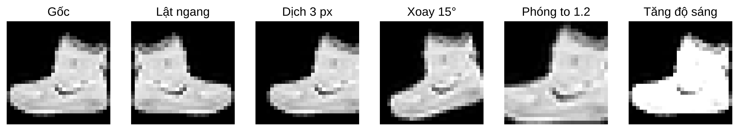
TĂNG CƯỜNG DỮ LIỆU (DATA AUGMENTATION)
Tạo biến thể ngẫu nhiên của ảnh train mỗi epoch: lật, dịch, xoay, phóng to, đổi độ sáng → giảm quá khớp, tăng khả năng tổng quát.
Chỉ áp dụng cho train; phép biến đổi không được làm đổi nhãn (ví dụ: không lật dọc chữ số 6/9).
aug = keras.Sequential([layers.RandomFlip("horizontal"),
layers.RandomTranslation(0.1, 0.1), layers.RandomRotation(0.05)])

Slide 53
ẢNH HƯỞNG CỦA SIÊU THAM SỐ KIẾN TRÚC
Siêu tham số | Tăng lên thì… | Lưu ý
Số bộ lọc C_{out} | biểu diễn phong phú hơn; tham số, thời gian tăng | lợi ích giảm dần; dễ quá khớp
Kích thước kernel k | RF lớn hơn mỗi tầng; tham số tăng theo k² | ưu tiên xếp chồng 3×3
Stride s | đầu ra nhỏ hơn, tính nhanh hơn | s quá lớn bỏ sót chi tiết
Padding 'same' | giữ kích thước, giữ thông tin biên | Flatten lớn hơn → Dense nhiều tham số
Pooling | giảm kích thước, bất biến dịch nhỏ | bỏ pooling → tham số Dense bùng nổ
Số tầng (độ sâu) | đặc trưng trừu tượng hơn, RF lớn hơn | khó huấn luyện khi rất sâu (Bài 05)

Slide 54
KẾT QUẢ THÍ NGHIỆM SIÊU THAM SỐ (BT4, TIẾT 5)
Cấu hình | Tham số | Trước Flatten | Val acc | Train − val | Thời gian
A. Gốc (32-64, k3, valid, pool) | 121 930 | 5×5×64 | 86,5% | 1,2% | 22 s
B. 8-16 bộ lọc | 27 562 | 5×5×16 | 83,4% | 0,1% | 10 s
C. 64-128 bộ lọc | 280 010 | 5×5×128 | 87,2% | 1,7% | 52 s
D. Kernel 5×5 | 118 346 | 4×4×64 | 86,8% | 1,0% | 27 s
E. Padding 'same' | 220 234 | 7×7×64 | 88,2% | 1,0% | 26 s
F. Stride 2, không pool | 166 986 | 6×6×64 | 87,0% | 1,0% | 14 s
G. Không pooling | 2 378 826 | 24×24×64 | 88,3% | 5,3% | 60 s
12 000 ảnh train, 3 000 ảnh val, 6 epoch, cùng seed. G (bỏ pooling) có tham số gấp ~20 lần và khoảng cách train − val lớn nhất → quá khớp; F (stride 2) đạt tương đương A nhưng nhanh hơn khoảng 1,6 lần.

Slide 55
CNN SO VỚI MLP
Tiêu chí | MLP (784–128–10) | CNN (2 conv + dense)
Số tham số | 101 770 | 225 034
Test accuracy Fashion-MNIST (10 epoch) | 87,7% | 91,1%
Khai thác cấu trúc không gian | Không (Flatten ngay) | Có (kết nối cục bộ)
Chia sẻ trọng số | Không | Có
Tham số tầng đầu khi ảnh 224×224×3 | ≈150 triệu (1 000 nơ-ron) | 896 (32 bộ lọc 3×3)
CNN ở đây nhiều tham số hơn chỉ vì tầng Dense(128) sau Flatten; thay bằng GAP sẽ giảm mạnh.
Ưu thế của CNN đến từ giả định quy nạp (inductive bias) phù hợp với ảnh, không phải từ số tham số.

Slide 56
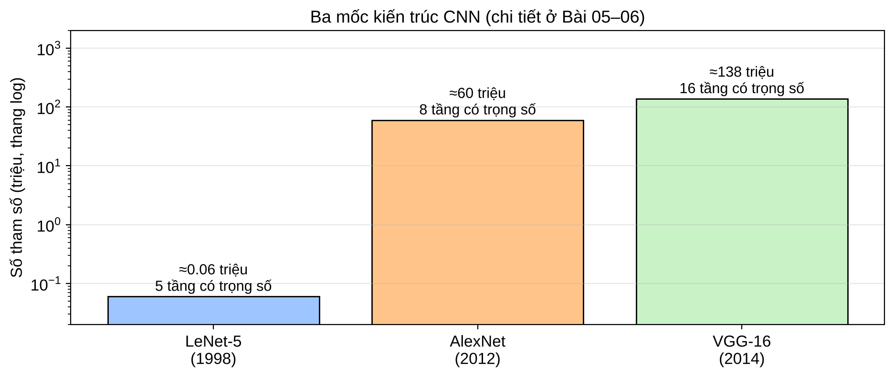
BA MỐC KIẾN TRÚC CNN KINH ĐIỂN
LeNet-5 (LeCun và cộng sự, 1998) [3]: nhận dạng chữ số viết tay, khoảng 60 nghìn tham số.
AlexNet (Krizhevsky và cộng sự, 2012) [4]: ReLU, Dropout, augmentation, GPU; thắng ILSVRC 2012 – mở đầu bùng nổ học sâu.
VGG-16 (Simonyan và Zisserman, 2014) [6]: chỉ dùng conv 3×3 xếp chồng, 138 triệu tham số.
Chi tiết kiến trúc: Bài 05 (LeNet, AlexNet) và Bài 06 (VGG).

Slide 57
TÓM TẮT BÀI 04 (LÝ THUYẾT)
Tích chập = trượt kernel, nhân – cộng; kết nối cục bộ + chia sẻ trọng số → ít tham số, phát hiện đặc trưng ở mọi vị trí.
n_{out} = ⌊(n+2p−k)/s⌋+1; tham số Conv2D = (k²C_{in}+1)C_{out}; pooling không có tham số.
Kiến trúc: [Conv–ReLU–Pool] lặp lại → Flatten/GAP → Dense → Softmax.
Đặc trưng phân cấp: cạnh → kết cấu → bộ phận → đối tượng; receptive field tăng theo độ sâu.
Huấn luyện bằng lan truyền ngược như MLP; gradient kernel là tổng qua mọi vị trí.
Thiết kế tốt: kernel 3×3, giảm kích thước bằng pooling/stride, cân nhắc GAP, theo dõi train–val để phát hiện quá khớp.

Slide 58
CÂU HỎI TRẮC NGHIỆM – TIẾT 3 (1/5)
Câu 1. Thứ tự phổ biến trong một khối CNN cổ điển là:
A. Pool → Conv → ReLU
B. Conv → ReLU → Pool
C. Dense → Conv → Pool
D. Flatten → Conv → ReLU
Câu 2. Trong CNN Fashion-MNIST (225 034 tham số), phần lớn tham số nằm ở:
A. Tầng conv1
B. Tầng conv2
C. Tầng Dense sau Flatten
D. Tầng softmax

Slide 59
CÂU HỎI TRẮC NGHIỆM – TIẾT 3 (2/5)
Câu 3. Tầng Flatten biến tensor 5×5×64 thành vector có:
A. 64 phần tử
B. 320 phần tử
C. 1 600 phần tử
D. 25 phần tử
Câu 4. Khi lan truyền ngược qua max pooling, gradient:
A. Chia đều cho mọi phần tử trong cửa sổ
B. Chỉ truyền về vị trí đạt giá trị lớn nhất
C. Bằng 0 với mọi phần tử
D. Được nhân với kích thước cửa sổ

Slide 60
CÂU HỎI TRẮC NGHIỆM – TIẾT 3 (3/5)
Câu 5. Do chia sẻ trọng số, gradient của một phần tử kernel bằng:
A. Gradient tại một vị trí duy nhất
B. Tổng các đóng góp từ mọi vị trí kernel được áp dụng
C. Trung bình các pixel đầu vào
D. Luôn bằng 0
Câu 6. Nhãn là số nguyên 0–9. Hàm mất mát phù hợp trong Keras là:
A. mse
B. binary_crossentropy
C. sparse_categorical_crossentropy
D. categorical_crossentropy (nhãn số nguyên)

Slide 61
CÂU HỎI TRẮC NGHIỆM – TIẾT 3 (4/5)
Câu 7. Data augmentation nên được áp dụng cho:
A. Cả train, validation và test
B. Chỉ tập train
C. Chỉ tập test
D. Chỉ khi dữ liệu đã rất lớn
Câu 8. Bỏ các tầng pooling (giữ nguyên phần còn lại) trong CNN ở BT4 sẽ:
A. Giảm số tham số
B. Tăng mạnh tham số tầng Dense và nguy cơ quá khớp
C. Không đổi số tham số
D. Tăng receptive field

Slide 62
CÂU HỎI TRẮC NGHIỆM – TIẾT 3 (5/5)
Câu 9. Đặc trưng học được ở các tầng tích chập đầu tiên thường là:
A. Đối tượng hoàn chỉnh
B. Cạnh, góc, vùng màu
C. Nhãn lớp
D. Chữ viết
Câu 10. Mô hình CNN thắng ILSVRC 2012, mở đầu sự bùng nổ của học sâu là:
A. LeNet-5
B. AlexNet
C. VGG-16
D. Neocognitron

Slide 63
ĐÁP ÁN – TIẾT 3
Câu | Đáp án | Giải thích ngắn
1 | B | Tích chập, kích hoạt phi tuyến rồi giảm kích thước.
2 | C | (1600+1)·128 = 204 928, khoảng 91%.
3 | C | 5·5·64 = 1600.
4 | B | Chỉ phần tử max ảnh hưởng đến đầu ra; A đúng với average pooling.
5 | B | ∂ℒ/∂K_{u,v} = Σ_{i,j}(∂ℒ/∂Y_{i,j})X_{i+u,j+v}.
6 | C | categorical_crossentropy cần nhãn one-hot.
7 | B | Validation/test phải phản ánh dữ liệu thật để đánh giá khách quan.
8 | B | Flatten từ 1 600 lên 36 864 phần tử; RF thực tế giảm.
9 | B | Receptive field nhỏ chỉ đủ “nhìn” các mẫu cục bộ đơn giản.
10 | B | AlexNet (Krizhevsky và cộng sự, 2012).

Slide 64
BÀI 04 – MẠNG NƠ-RON TÍCH CHẬP (CNN)
TIẾT 4
Bài tập áp dụng (giải tay)

Slide 65
CÔNG THỨC CẦN DÙNG
❖
Kích thước: n_{out} = ⌊(n+2p−k)/s⌋+1; Keras 'same': ⌈n/s⌉.
Tham số: Conv2D (k²C_{in}+1)C_{out}; Dense (n_{in}+1)n_{out}; Pool/Flatten: 0.
Pooling backward: max → về vị trí max; average → chia đều 1/f².
Receptive field: r_{l} = r_{l−1}+(k_{l}−1)j_{l−1}, j_{l} = j_{l−1}s_{l}, r₀ = j₀ = 1.
Cách trình bày: (1) xác định kích thước đầu ra trước; (2) tính từng phần tử có ghi phép tính; (3) kiểm tra lại bằng một tính chất (đối xứng, tổng, số phần tử).

Slide 66
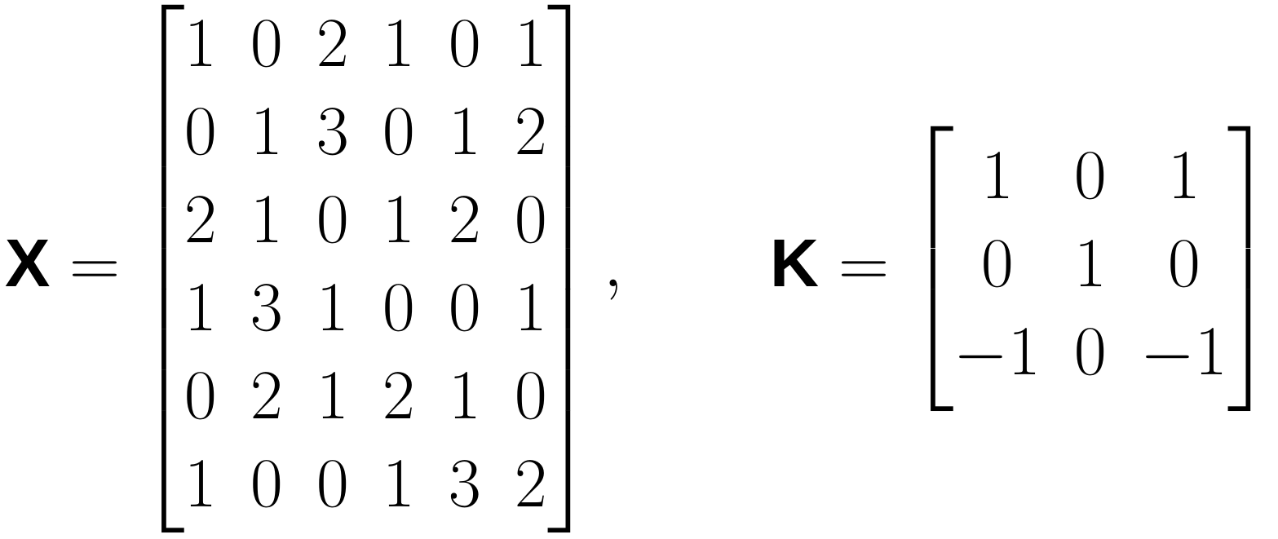
BÀI MẪU 1 – ĐỀ BÀI
Cho ảnh X (6×6), kernel K (3×3), bias b = −1, stride 1, không padding:
a) Tính Z = X∗K+b. b) Tính A = ReLU(Z).
c) Tính P = MaxPool 2×2, stride 2 của A. d) Mỗi bước có bao nhiêu tham số học?

Slide 67
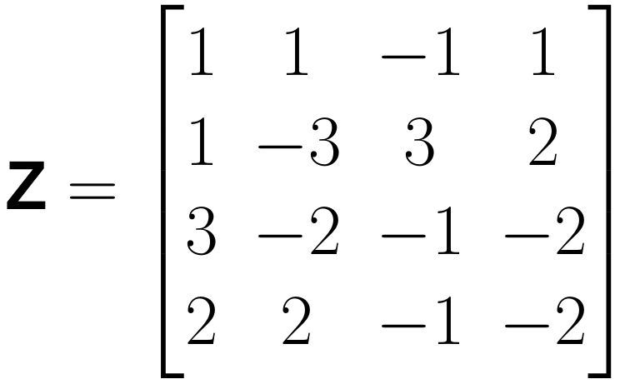
BÀI MẪU 1 – LỜI GIẢI (a)
Kích thước: ⌊(6−3)/1⌋+1 = 4 → Z là ma trận 4×4.
Rút gọn: K chỉ có 5 phần tử khác 0, nên với cửa sổ bắt đầu tại (i,j):
Z_{0,0} = 1+2+1−2−0−1 = 1; Z_{1,1} = 1+0+0−3−0−1 = −3; Z_{1,2} = 3+1+1−1−0−1 = 3; … (tương tự cho các ô còn lại)

Slide 68
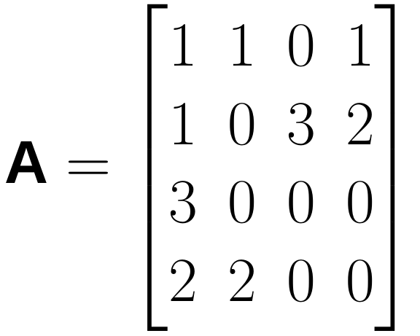
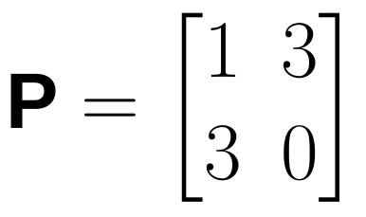
BÀI MẪU 1 – LỜI GIẢI (b), (c), (d)
(b) ReLU: thay các giá trị âm bằng 0:
(c) MaxPool 2×2, s = 2: 4 khối 2×2 → max{1,1,1,0} = 1, max{0,1,3,2} = 3, max{3,0,2,2} = 3, max{0,0,0,0} = 0:
(d) Tích chập: 9+1 = 10 tham số; ReLU và MaxPool: 0 tham số. Ảnh 36 giá trị → 4 giá trị đặc trưng.

Slide 69
BÀI MẪU 2 – ĐỀ BÀI
Một CNN nhận ảnh màu 32×32×3 có cấu trúc:
Conv2D(16, 3×3, stride 1, padding='same') + ReLU
MaxPooling2D(2×2, stride 2)
Conv2D(32, 3×3, stride 1, padding='valid') + ReLU
MaxPooling2D(2×2, stride 2) → Flatten → Dense(10) + Softmax
a) Xác định shape đầu ra và số tham số của từng tầng; tổng số tham số.
b) So sánh với MLP 3 072→100→10. Nhận xét.

Slide 70
BÀI MẪU 2 – LỜI GIẢI
Tầng | Shape đầu ra | Số tham số
Input | 32×32×3 | 0
Conv(16, 3×3, same) | 32×32×16 ('same', s = 1) | (9·3+1)·16 = 448
MaxPool 2×2 | 16×16×16 | 0
Conv(32, 3×3, valid) | 14×14×32 (16−3+1) | (9·16+1)·32 = 4 640
MaxPool 2×2 | 7×7×32 | 0
Flatten | 1 568 (7·7·32) | 0
Dense(10) | 10 | (1568+1)·10 = 15 690
Tổng |  | 20 778
(b) MLP: (3072+1)·100+(100+1)·10 = 307 300+1 010 = 308 310 tham số – gấp 14,8 lần CNN, trong khi CNN còn khai thác được cấu trúc không gian.

Slide 71
BÀI MẪU 2 – NHẬN XÉT VÀ MỞ RỘNG
Phân bố tham số CNN: conv1 448 (2,2%), conv2 4 640 (22,3%), Dense 15 690 (75,5%) → tầng Dense sau Flatten vẫn “đắt” nhất.
Nếu thay Flatten bằng GAP: 7×7×32→32; Dense(10) chỉ còn (32+1)·10 = 330 tham số; tổng 448+4 640+330 = 5 418 (giảm gần 4 lần).
Nếu conv2 dùng 'same': 16×16×32→ pool 8×8×32 = 2 048 → Dense (2048+1)·10 = 20 490; tổng 25 578.
So với MLP 3 072→100→10: 308 310 tham số, gấp 14,8 lần CNN, lại không khai thác cấu trúc không gian.
Kết luận: muốn mô hình gọn, hãy giảm kích thước không gian trước khi Flatten (pooling/stride) hoặc dùng GAP.

Slide 72
LỖI THƯỜNG GẶP KHI GIẢI TAY
Quên bias khi tính tích chập, hoặc quên +1 (bias) trong công thức số tham số.
Quên nhân C_{in}: bộ lọc trên ảnh RGB có k·k·3 trọng số, không phải k·k.
Lật kernel 180° như tích chập toán học – trong học sâu không lật.
Dùng ⌈·⌉ thay cho ⌊·⌋ với padding 'valid'; nhầm công thức 'same' khi s > 1.
Nghĩ rằng pooling làm giảm số kênh; nghĩ rằng pooling có tham số.
Average pooling ngược: quên chia f²; max pooling ngược: chuyển gradient cho mọi phần tử thay vì chỉ vị trí max.

Slide 73
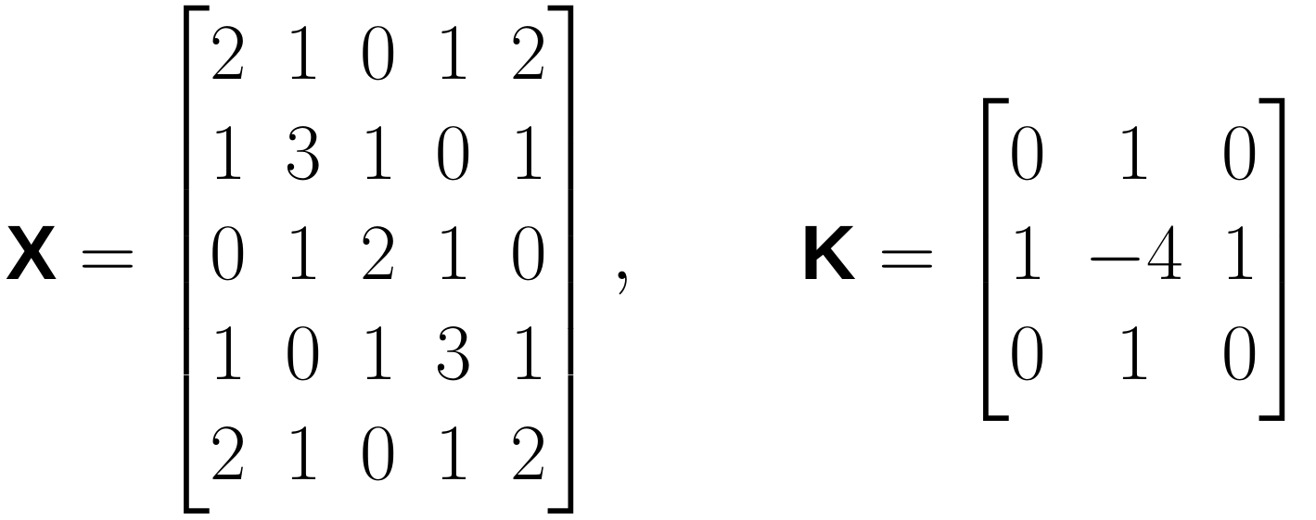
BÀI TẬP ÁP DỤNG 1 – STRIDE VÀ PADDING
Cho X (5×5) và kernel Laplace K; padding p = 1 (số 0), stride s = 2, b = 0:
a) Kích thước đầu ra? b) Tính Y.
Gợi ý: n_{out} = ⌊(5+2−3)/2⌋+1. Các cửa sổ có tâm tại (0,0),(0,2),(0,4),(2,0),… của ảnh gốc. Y = tổng 4 láng giềng (trên, dưới, trái, phải; ngoài biên = 0) − 4× tâm.

Slide 74
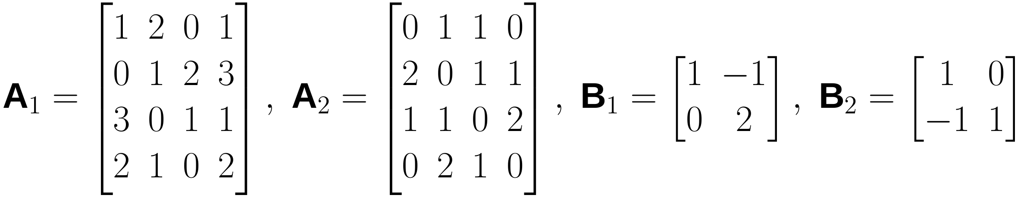
BÀI TẬP ÁP DỤNG 2 – TÍCH CHẬP 2 KÊNH
Ảnh 4×4×2 (hai kênh A₁, A₂), một bộ lọc 2×2×2 (B₁, B₂), b = 1, stride 1, không padding:
a) Shape đầu ra? Số tham số của bộ lọc? b) Tính Y.
Gợi ý: tính riêng A₁∗B₁ và A₂∗B₂ (mỗi cái 3×3), cộng lại rồi cộng b. Số tham số = 2·2·2+1.

Slide 75
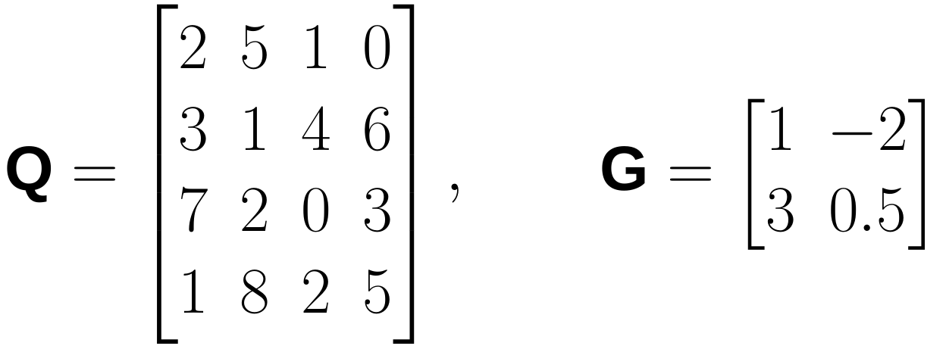
BÀI TẬP ÁP DỤNG 3 – POOLING XUÔI VÀ NGƯỢC
Cho Q (4×4) và gradient từ tầng sau ∂ℒ/∂P = G (2×2):
a) Tính max pooling và average pooling (2×2, s = 2).
b) Tính ∂ℒ/∂Q (4×4) cho từng loại pooling.
Gợi ý: max: đặt G_{ij} đúng vào vị trí phần tử lớn nhất của khối (i,j), các ô khác bằng 0; average: mỗi ô của khối nhận G_{ij}/4.

Slide 76
BÀI TẬP ÁP DỤNG 4 – TẦNG ĐẦU CỦA ALEXNET
Ảnh vào 227×227×3; tầng tích chập đầu: 96 bộ lọc 11×11, stride 4, không padding; sau đó max pooling 3×3, stride 2.
a) Shape đầu ra của tầng tích chập và của tầng pooling.
b) Số tham số của tầng tích chập.
c) Số phép nhân của tầng tích chập (một ảnh).
d) Cửa sổ pooling 3×3 với stride 2 có gì đặc biệt so với 2×2, stride 2?
Gợi ý: dùng ⌊(n−k)/s⌋+1 cho cả conv và pooling; số phép nhân = H_{out}W_{out}C_{out}·k²C_{in}. (Bài báo gốc ghi 224×224; giá trị 227 mới cho kết quả nguyên – điểm thường được bàn luận.)

Slide 77
BÀI TẬP ÁP DỤNG 5 – RECEPTIVE FIELD
Mạng gồm lần lượt: Conv 3×3 (s = 1) → Conv 3×3 (s = 1) → MaxPool 2×2 (s = 2) → Conv 3×3 (s = 1) → Conv 3×3 (s = 1).
a) Tính receptive field sau từng tầng.
b) Với C_{in} = C_{out} = 64, so sánh số tham số của hai tầng conv 3×3 với một tầng conv 5×5 (cùng RF). Giảm bao nhiêu phần trăm?
Gợi ý: lập bảng (k_{l},s_{l},r_{l},j_{l}) với r₀ = j₀ = 1; sau pooling j nhân đôi nên các tầng sau tăng RF nhanh hơn. Tham số: 2(9C²+C) và 25C²+C.

Slide 78
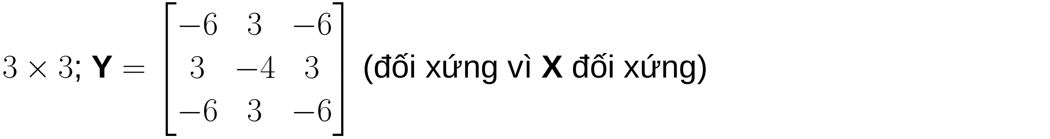
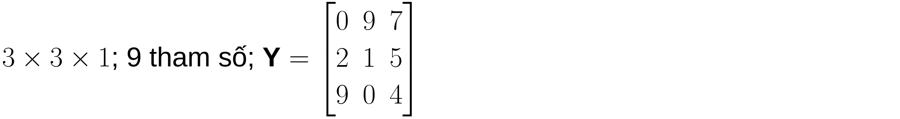
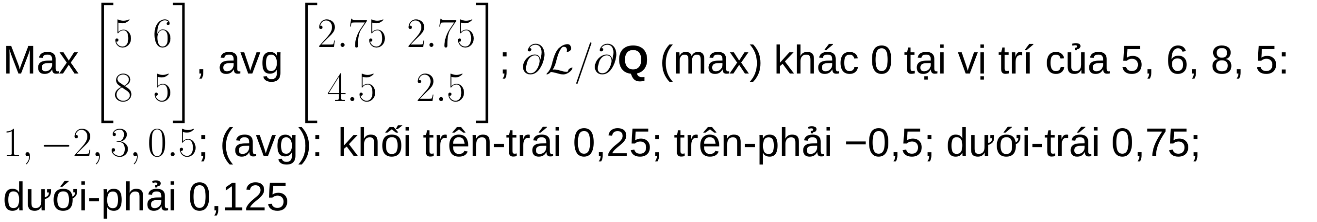
ĐÁP ÁN TỔNG HỢP – TIẾT 4
BT1
BT2
BT3
BT4
Conv: 55×55×96; pool: 27×27×96; 34 944 tham số; 55·55·96·363 = 105 415 200 phép nhân; pooling chồng lấn (overlapping)
BT5
RF: 3, 5, 6, 10, 14; tham số 73 856 so với 102 464 → giảm khoảng 27,9%

Slide 79
BÀI 04 – MẠNG NƠ-RON TÍCH CHẬP (CNN)
TIẾT 5
Bài tập lập trình (Python, TensorFlow/Keras)

Slide 80
MÔI TRƯỜNG VÀ DANH SÁCH FILE
Google Colab (khuyên dùng GPU T4) hoặc Jupyter; Python 3, TensorFlow ≥ 2.16 (Keras 3), NumPy, scikit-learn, Matplotlib. Kiểm thử với TensorFlow 2.21, Keras 3.15.
Dữ liệu: Fashion-MNIST [11] (keras.datasets.fashion_mnist, tự tải); đổi sang MNIST chỉ cần sửa 1 dòng.
Bài | File (đề / lời giải)
Mẫu 1 | BAI04_Code_Mau1_TichChapNumPy.ipynb / .py
Mẫu 2 | BAI04_Code_Mau2_CNN_Keras_FashionMNIST.ipynb / .py
BT1–BT5 | BAI04_Code_BTx_….ipynb (đề, có TODO) | …_LoiGiai.ipynb
Mỗi notebook có các ô kiểm tra assert: chạy hết, in OK là đạt.

Slide 81
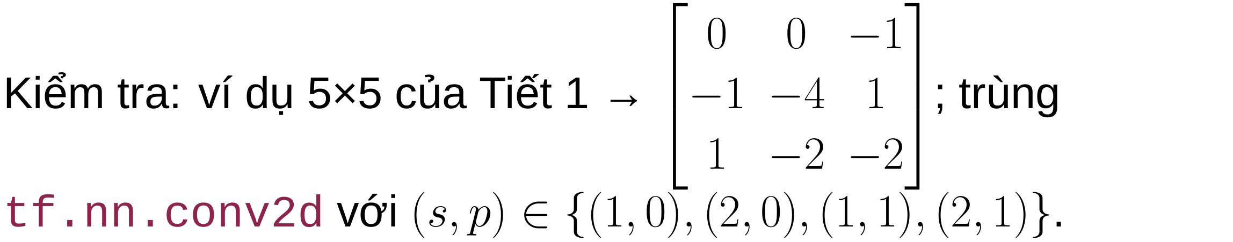
CODE MẪU 1 – TÍCH CHẬP BẰNG NUMPY
def conv2d(X, K, b=0.0, stride=1, padding=0):
Xp = np.pad(X, padding) # thêm viền 0
k = K.shape[0]
H_out = (Xp.shape[0] - k) // stride + 1
W_out = (Xp.shape[1] - k) // stride + 1
Y = np.zeros((H_out, W_out))
for i in range(H_out):
for j in range(W_out):
win = Xp[i*stride:i*stride+k, j*stride:j*stride+k]
Y[i, j] = np.sum(win * K) + b # nhân từng phần tử rồi cộng
return Y
❖

Slide 82

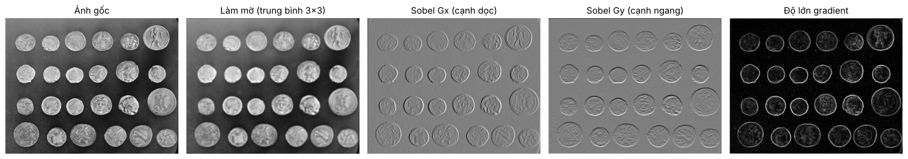
CODE MẪU 1 – KẾT QUẢ
❖
Bản vectơ hóa (sliding_window_view + einsum) nhanh hơn vòng lặp khoảng 148 lần trên ảnh 303×384.

Slide 83
CODE MẪU 2 – TIỀN XỬ LÝ VÀ MÔ HÌNH
(x_tr_full, y_tr_full), (x_test, y_test) = keras.datasets.fashion_mnist.load_data()
x_tr_full = (x_tr_full.astype("float32") / 255.0)[..., None] # (60000, 28, 28, 1)
x_test = (x_test.astype("float32") / 255.0)[..., None]
x_train, x_val, y_train, y_val = train_test_split(
x_tr_full, y_tr_full, test_size=0.1, stratify=y_tr_full, random_state=42)
cnn = build_cnn() # Conv32-Pool-Conv64-Pool-Flatten-Dense128-Dropout-Dense10
cnn.compile(optimizer=keras.optimizers.Adam(1e-3),
loss="sparse_categorical_crossentropy", metrics=["accuracy"])
hist = cnn.fit(x_train, y_train, validation_data=(x_val, y_val),
epochs=10, batch_size=128)
cnn.summary(): tổng 225 034 tham số – khớp tính tay (Tiết 3).

Slide 84
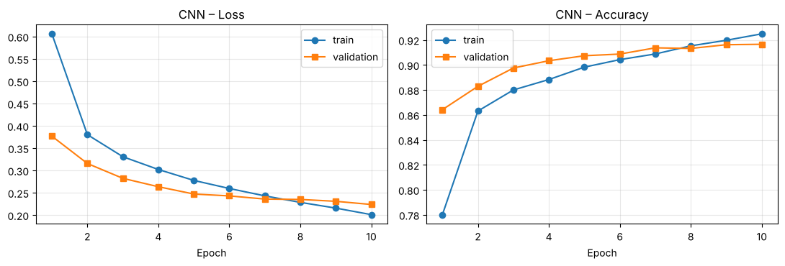
CODE MẪU 2 – ĐƯỜNG HỌC
Sau 10 epoch: train acc 92,5%, val acc 91,6%; val loss vẫn giảm nhẹ → chưa quá khớp rõ rệt.

Slide 85
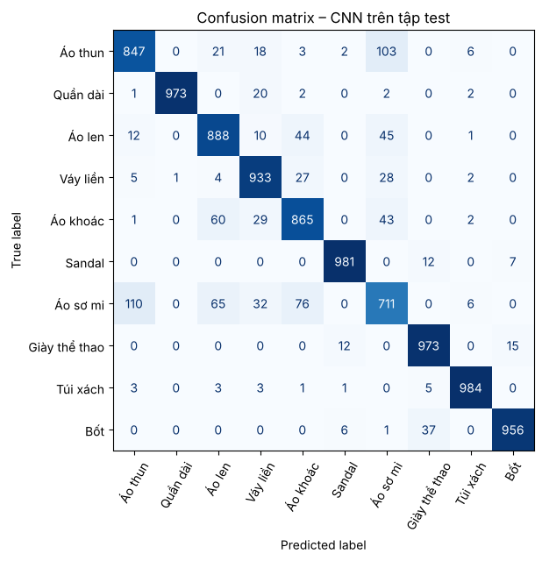
CODE MẪU 2 – ĐÁNH GIÁ TRÊN TẬP TEST
Test accuracy CNN: 91,1% (MLP cùng cấu hình huấn luyện: 87,7%).
Lớp khó nhất: Áo sơ mi (F1 0,74) – hay nhầm với áo thun, áo len, áo khoác.
Lớp dễ: quần dài, túi xách, sandal (F1 ≈ 0,98).
Mô hình được lưu thành bai04_cnn_fashion.keras để dùng ở BT5.

Slide 86
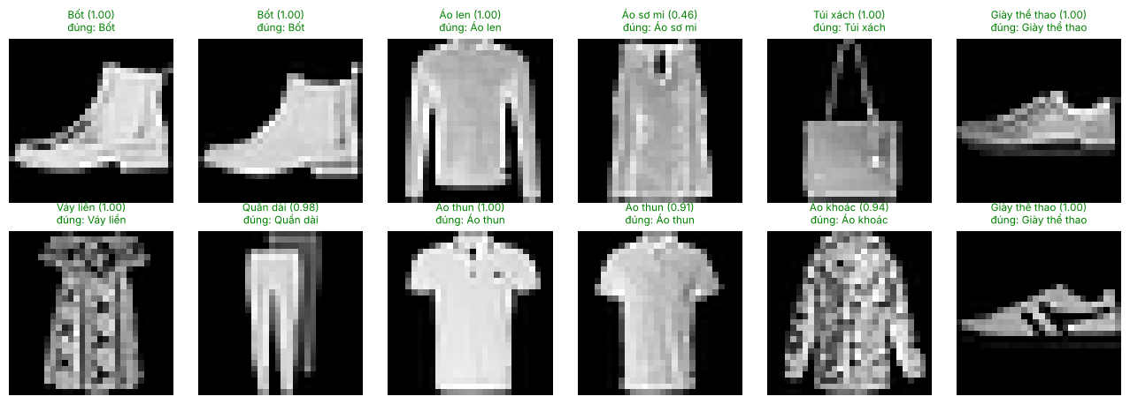
CODE MẪU 2 – DỰ ĐOÁN TRÊN ẢNH TEST
Tiêu đề mỗi ảnh: nhãn dự đoán (xác suất softmax) và nhãn đúng; màu đỏ = dự đoán sai.
Các lỗi thường rơi vào nhóm áo sơ mi / áo thun / áo khoác – phù hợp với confusion matrix.

Slide 87
BÀI TẬP 1 – HÀM TÍNH SHAPE VÀ SỐ THAM SỐ
Viết conv_output_size(n, k, s, p), keras_output_size(n, k, s, padding), conv_params, dense_params.
Viết trace_cnn(input_shape, spec) duyệt danh sách tầng, in bảng (tầng, shape, tham số) và tổng.
Kiểm chứng với model.summary() cho 4 mạng: bài mẫu 2 (Tiết 4), CNN Fashion-MNIST, AlexNet conv1, mạng stride 2 + GAP.
Gợi ý: 'same' → math.ceil(n / s); 'valid' → (n - k) // s + 1; Flatten → np.prod(shape); GAP → số kênh.

Slide 88
BÀI TẬP 2 – TÍCH CHẬP NHIỀU KÊNH, NHIỀU BỘ LỌC
Cài đặt conv2d_multi(X, W, b, stride, padding): X (H, W, C_in), W (k, k, C_in, C_out) → Y (H_out, W_out, C_out).
Kiểm tra với ví dụ Tiết 1 và BT2 Tiết 4; so sánh với tf.nn.conv2d và với keras.layers.Conv2D được gán cùng trọng số.
Áp dụng 2 bộ lọc Sobel 3×3×3 lên ảnh RGB → 2 feature map.
Gợi ý: np.pad(X, ((p,p),(p,p),(0,0))); với cửa sổ win (k, k, C_in): np.tensordot(win, W, axes=([0,1,2],[0,1,2])) cho vector C_out phần tử.

Slide 89
BÀI TẬP 3 – POOLING: XUÔI VÀ NGƯỢC
Cài đặt maxpool_forward/backward và avgpool_forward/backward cho ma trận 2D.
Kiểm tra với BT3 Tiết 4; đối chiếu gradient với tf.GradientTape (đặt ℒ = ΣG_{ij}y_{ij}), kể cả cửa sổ chồng lấn (f = 3, s = 2).
Gợi ý: lưu vị trí max của mỗi cửa sổ trong cache (np.unravel_index(win.argmax(), win.shape)); khi lan truyền ngược dùng += để cộng dồn.

Slide 90
BÀI TẬP 4 – THÍ NGHIỆM SIÊU THAM SỐ (CĐR 4.3)
Viết build_cnn(filters, kernel_size, strides, padding, use_pool); huấn luyện 7 cấu hình (A: gốc; B: 8-16 bộ lọc; C: 64-128; D: kernel 5×5; E: 'same'; F: stride 2 không pooling; G: không pooling).
Cùng seed, cùng 12 000 ảnh train / 3 000 ảnh val, Adam, 6 epoch; ghi số tham số, shape trước Flatten, val acc, khoảng cách train–val, thời gian.
Vẽ val accuracy theo epoch và biểu đồ tham số – accuracy; trả lời 5 câu hỏi phân tích.
Gợi ý: gọi keras.utils.set_random_seed(42) trước khi tạo mỗi mô hình; shape trước Flatten: model.layers[-3].input.shape.

Slide 91
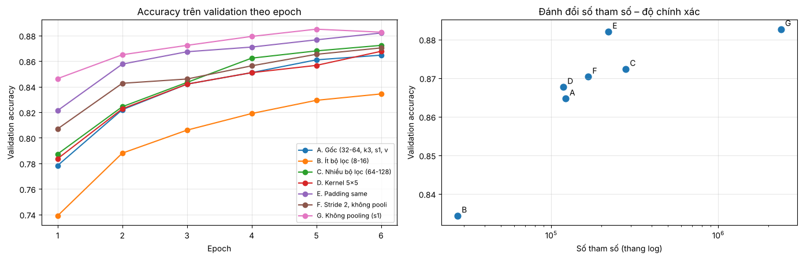
BÀI TẬP 4 – KẾT QUẢ THAM KHẢO
Trái: val accuracy theo epoch của 7 cấu hình; phải: đánh đổi số tham số (thang log) – độ chính xác.
Nhiều tham số hơn không đồng nghĩa tốt hơn: G gấp ~20 lần A nhưng quá khớp; F đạt tương đương A với thời gian ít hơn.

Slide 92
BÀI TẬP 5 – TRỰC QUAN HÓA BỘ LỌC VÀ FEATURE MAP
Nạp mô hình của Mẫu 2; hiển thị 32 bộ lọc 3×3 của conv1.
Tạo mô hình trích xuất trả về đầu ra conv1, pool1, conv2, pool2; vẽ feature map của một ảnh test.
Tính độ thưa (tỉ lệ giá trị 0 sau ReLU) của từng tầng trên 500 ảnh test.
Gợi ý: keras.Model(inputs=model.inputs, outputs=[model.get_layer(n).output for n in names]); layer.get_weights() → [kernel, bias].

Slide 93
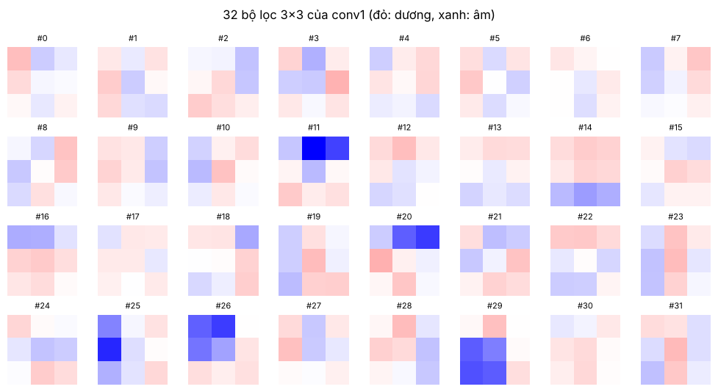
BÀI TẬP 5 – KẾT QUẢ THAM KHẢO
Nhiều bộ lọc conv1 có dạng “nửa dương – nửa âm” giống Sobel/Prewitt: mạng tự học bộ phát hiện cạnh.
Độ thưa sau ReLU: conv1 ≈ 52,1%, pool1 ≈ 37,0%, conv2 ≈ 73,3%, pool2 ≈ 51,9%.

Slide 94
HƯỚNG DẪN CHẠY VÀ KIỂM THỬ CODE
Bước 1. Mở file .ipynb trên Google Colab (File → Upload notebook) hoặc Jupyter; chọn GPU nếu chạy Mẫu 2, BT4, BT5.
Bước 2. Chạy tuần tự từ trên xuống (Runtime → Run all). Dữ liệu Fashion-MNIST tự tải ở lần chạy đầu.
Bước 3. Với bài tập: điền code vào các vị trí # TODO, xóa dòng raise NotImplementedError.
Bước 4. Kiểm thử: các ô assert so sánh với đáp án tính tay hoặc với TensorFlow/Keras; mọi ô in OK là đạt.
Bước 5. Đối chiếu với notebook _LoiGiai (đã lưu sẵn kết quả chạy: bảng số, biểu đồ, giải thích đầu vào – đầu ra).
File .py tương ứng chạy được trong VS Code/Spyder theo từng ô # %% hoặc bằng lệnh python <tên file>.py.

Slide 95
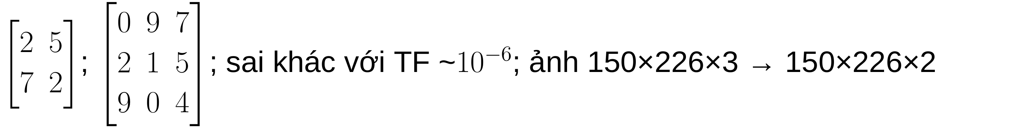
ĐÁP ÁN TỔNG HỢP – TIẾT 5
Mẫu 1
Mẫu 2
225 034 tham số; test acc CNN 91,1% so với MLP 87,7% (có thể lệch ±0,5% giữa các máy)
BT1
Tổng tham số: 20 778; 225 034; 34 944; 93 893; keras_output_size(7,3,2,'same') = 4
BT2
BT3
BT4
Tham số A–G: 121 930; 27 562; 280 010; 118 346; 220 234; 166 986; 2 378 826. Val acc thấp nhất: B (83,4%); G cao (88,3%) nhưng train − val lớn nhất (5,3%) → quá khớp; F (stride 2) nhanh hơn A khoảng 1,6 lần
BT5
Shape: (1,26,26,32), (1,13,13,32), (1,11,11,64), (1,5,5,64); độ thưa conv1 ≈ 52,1%, pool1 ≈ 37,0%, conv2 ≈ 73,3%, pool2 ≈ 51,9%

Slide 96
TÀI LIỆU THAM KHẢO (1/2)
[1]
D. H. Hubel and T. N. Wiesel, “Receptive fields, binocular interaction and functional architecture in the cat’s visual cortex,” J. Physiol., vol. 160, no. 1, pp. 106–154, Jan. 1962, doi: 10.1113/jphysiol.1962.sp006837.
[2]
K. Fukushima, “Neocognitron: A self-organizing neural network model for a mechanism of pattern recognition unaffected by shift in position,” Biol. Cybern., vol. 36, no. 4, pp. 193–202, Apr. 1980, doi: 10.1007/BF00344251.
[3]
Y. LeCun, L. Bottou, Y. Bengio, and P. Haffner, “Gradient-based learning applied to document recognition,” Proc. IEEE, vol. 86, no. 11, pp. 2278–2324, Nov. 1998, doi: 10.1109/5.726791.
[4]
A. Krizhevsky, I. Sutskever, and G. E. Hinton, “ImageNet classification with deep convolutional neural networks,” Commun. ACM, vol. 60, no. 6, pp. 84–90, Jun. 2017, doi: 10.1145/3065386.
[5]
M. D. Zeiler and R. Fergus, “Visualizing and understanding convolutional networks,” in Computer Vision – ECCV 2014 (Lecture Notes in Computer Science), D. Fleet, T. Pajdla, B. Schiele, and T. Tuytelaars, Eds. Cham, Switzerland: Springer, 2014, pp. 818–833, doi: 10.1007/978-3-319-10590-1_53.
[6]
K. Simonyan and A. Zisserman, “Very deep convolutional networks for large-scale image recognition,” in Proc. Int. Conf. Learn. Represent. (ICLR), San Diego, CA, USA, 2015. [Online]. Available: https://arxiv.org/abs/1409.1556

Slide 97
TÀI LIỆU THAM KHẢO (2/2)
[7]
V. Dumoulin and F. Visin, “A guide to convolution arithmetic for deep learning,” 2016, arXiv:1603.07285.
[8]
I. Goodfellow, Y. Bengio, and A. Courville, Deep Learning. Cambridge, MA, USA: MIT Press, 2016, ch. 9.
[9]
A. Zhang, Z. C. Lipton, M. Li, and A. J. Smola, Dive into Deep Learning. Cambridge, U.K.: Cambridge Univ. Press, 2023, ch. 7.
[10]
F. Chollet, Deep Learning with Python, 2nd ed. Shelter Island, NY, USA: Manning, 2021, ch. 8.
[11]
H. Xiao, K. Rasul, and R. Vollgraf, “Fashion-MNIST: A novel image dataset for benchmarking machine learning algorithms,” 2017, arXiv:1708.07747.
[12]
Keras Team, “Conv2D layer,” Keras 3 API Documentation. [Online]. Available: https://keras.io/api/layers/convolution_layers/convolution2d/ (accessed Oct. 28, 2026).

Slide 98

THẢO LUẬN (Q&A)

Slide 99
TRÂN TRỌNG
CẢM ƠN!

